Slide 1
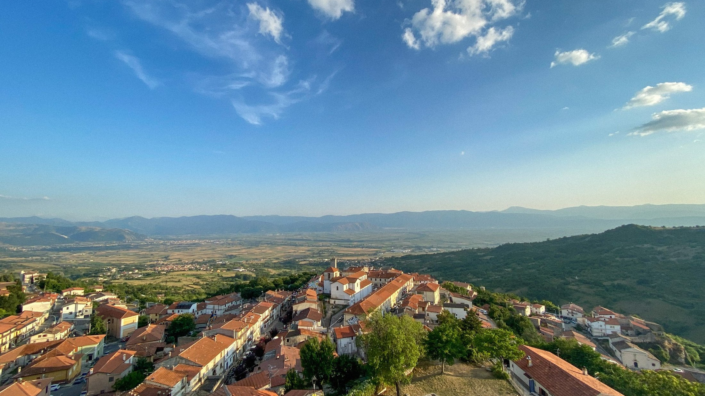




AIELLI · ABRUZZO
postAielli
Arte, natura e relax
nel borgo dipinto.
Bed & Breakfast · Piazza Regina Margherita 10 · Aielli (AQ)
© Verdenex84 – Wikimedia Commons · CC BY-SA 4.0 · rielaborata
Notes:
Benvenuti. Vi porto ad Aielli, un borgo in provincia dell'Aquila, a oltre mille metri, nel cuore della Marsica. Qui c'è postAielli: un bed & breakfast nato dentro la vecchia posta del paese. Arte, natura e relax sono le tre parole che lo descrivono; nei prossimi minuti vi racconto perché.

Slide 2


C'ERA UNA VOLTA
«Pronto…
postAielli!»
Così rispondevano gli operatori della vecchia posta di Aielli quando arrivava un telegramma o un ordine di servizio.
Da quella voce nasce il nostro nome.
postAielli
N° 02
Notes:
Partiamo da un suono. Tra gli anni Settanta e Novanta, quando squillava il telefono dell'ufficio postale di Aielli e arrivava un telegramma, la risposta era sempre la stessa: «postAielli!». Abbiamo scelto di chiamarci così per custodire quella voce e quello che rappresentava: un luogo di incontro per tutto il paese.

Slide 3

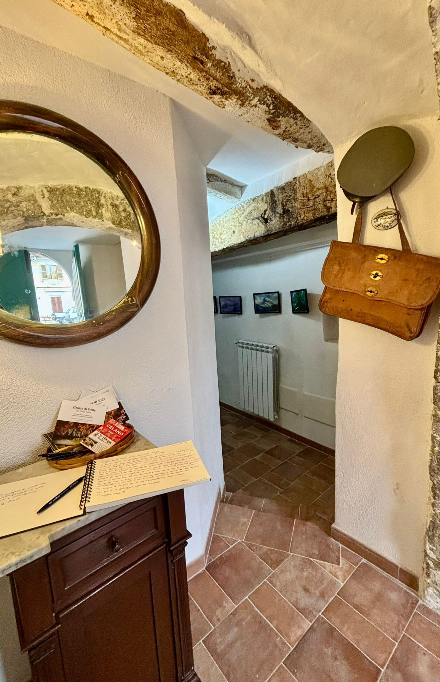

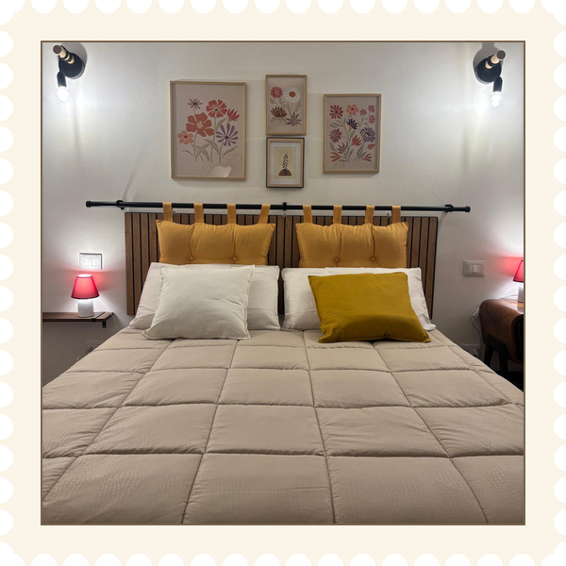
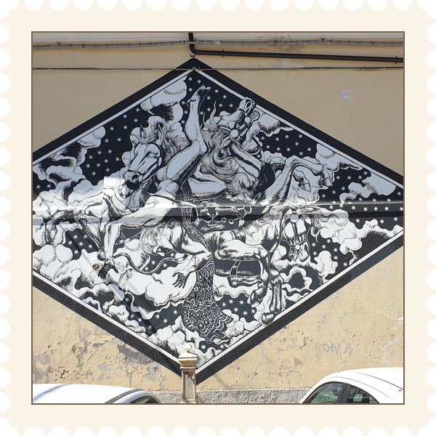
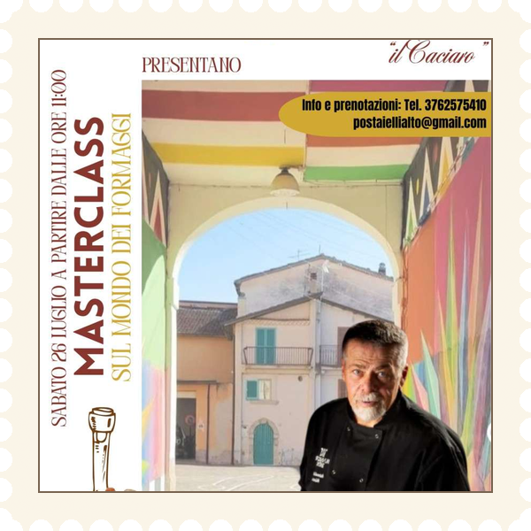
SOMMARIO
Il nostro racconto
I
La storia
Dalla vecchia posta al B&B
II
La casa
Ambienti che portano un nome
III
Il borgo
Aielli, Borgo Universo e la Torre delle Stelle
IV
I racconti
Eventi, ospiti e visione
postAielli
N° 03
Notes:
Il racconto ha quattro capitoli: la storia della vecchia posta, la casa e i suoi ambienti, il borgo che la circonda e infine le persone, gli eventi e la visione per il futuro.

Slide 4
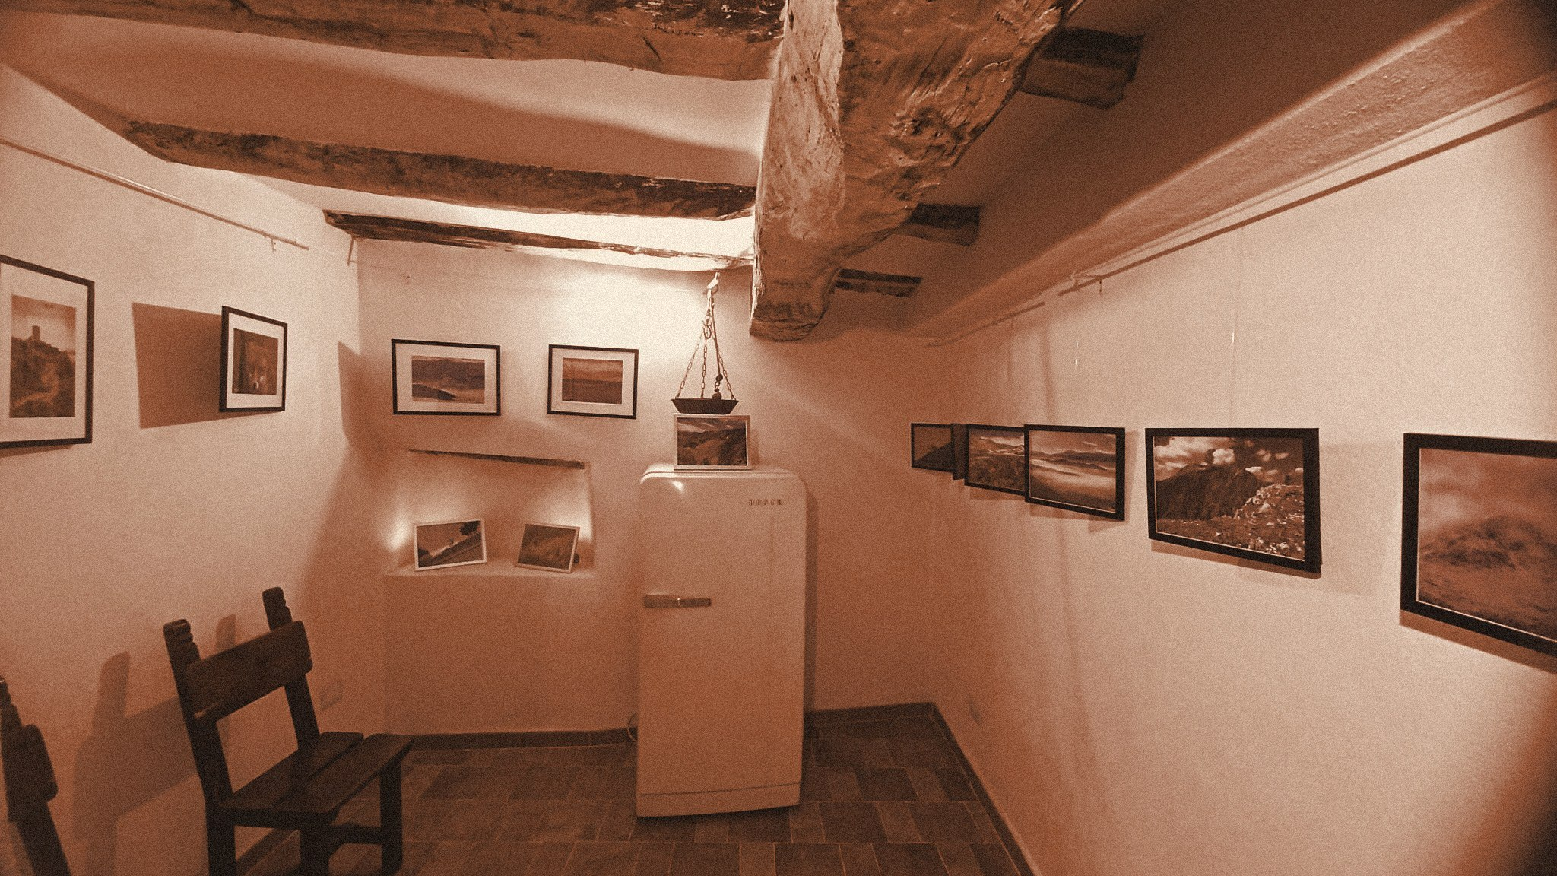
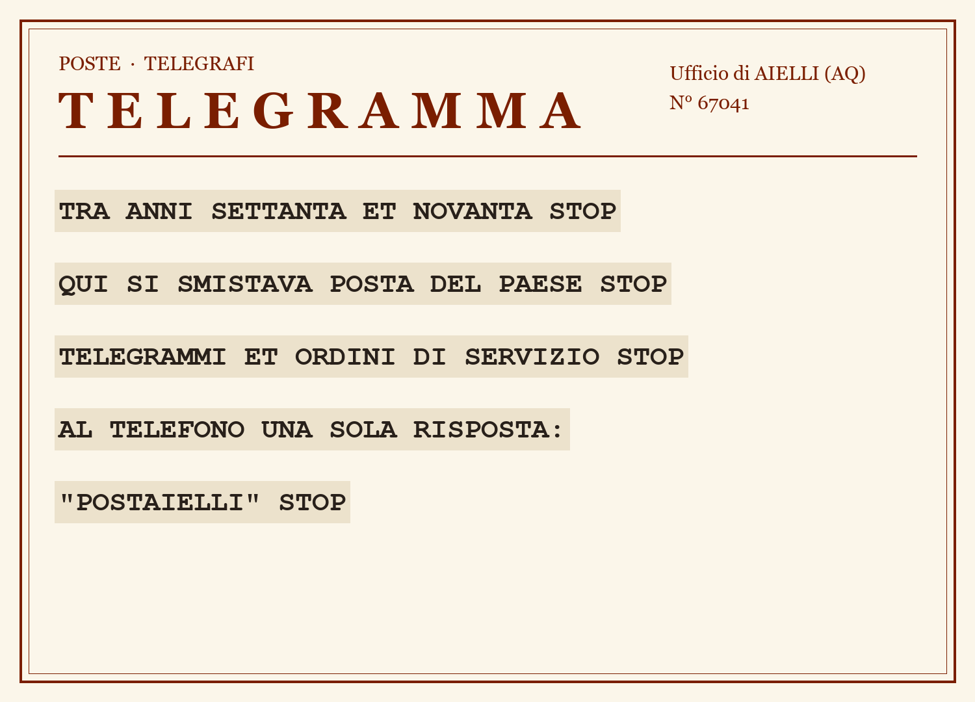
Capitolo I
La storia
Dalla vecchia posta del paese
al bed & breakfast di oggi.
Notes:
Capitolo primo: la storia. Per tanti anni l'ufficio postale di Aielli è stato il punto di riferimento per tanti: lettere, pacchi, telegrammi, ordini di servizio. Un punto di riferimento quotidiano per tutti. Per tutte le professioni, per tutte le persone di ogni livello sociale e di ogni età.

Slide 5

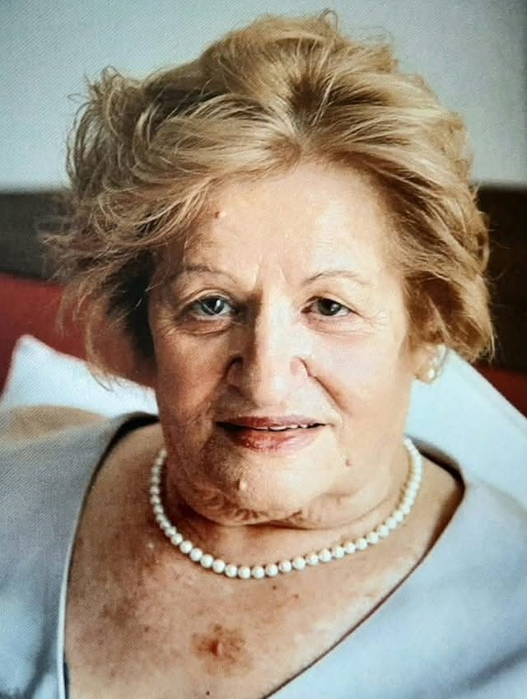
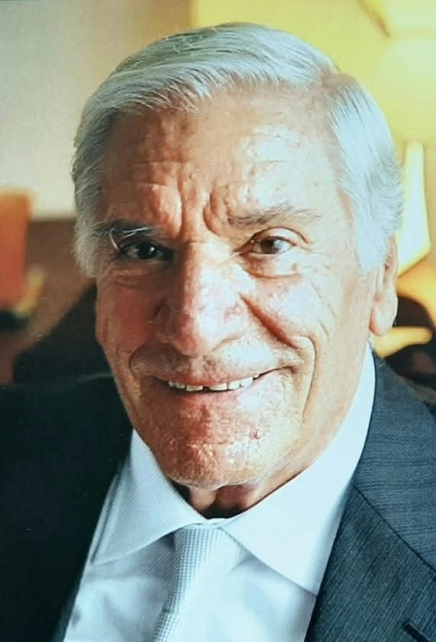
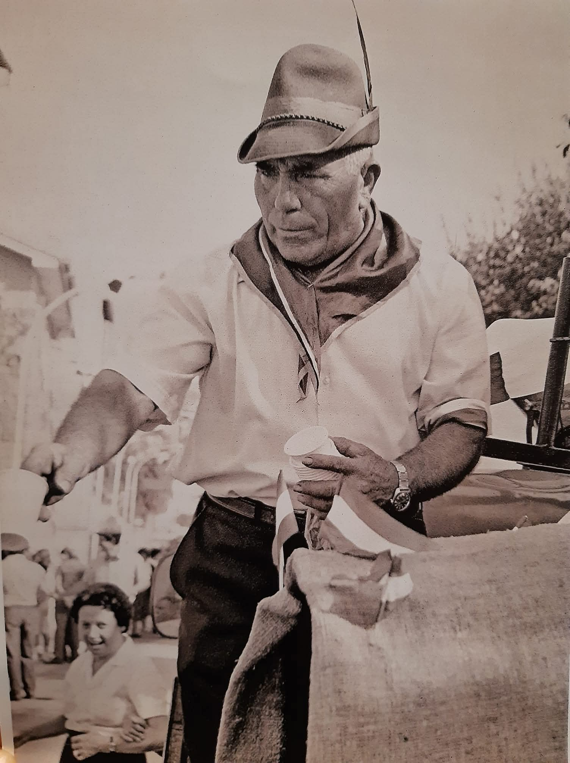
28 DICEMBRE 2024 · IN MEMORIA
Tre nomi, una storia di famiglia
La Signora
L'Ufficiale
Il Postino
Maria Luisa Di Gravio
Nando Di Cosimo
Domenico Di Natale
LA SIGNORA DELLA POSTA
IL DIRETTORE DELL'UFFICIO
IL POSTINO DI AIELLI
I nostri ambienti portano i loro nomi perché qui l'accoglienza è una storia di famiglia.
postAielli
N° 05
Notes:
Il 28 dicembre 2024 abbiamo aperto, e abbiamo voluto ricordare chi ha reso vivo questo luogo. La Signora, Maria Luisa Di Gravio. L'Ufficiale, il direttore, Nando Di Cosimo. Il Postino, Domenico Di Natale. Ogni ambiente porta il loro nome: non è marketing, è memoria di famiglia.

Slide 6
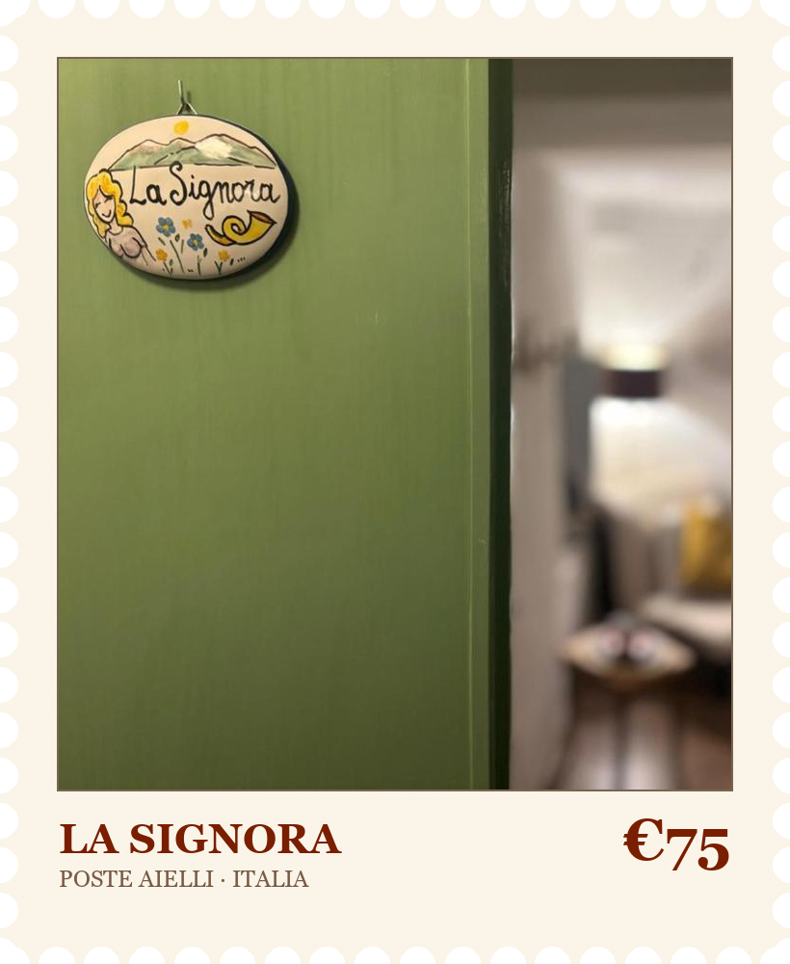
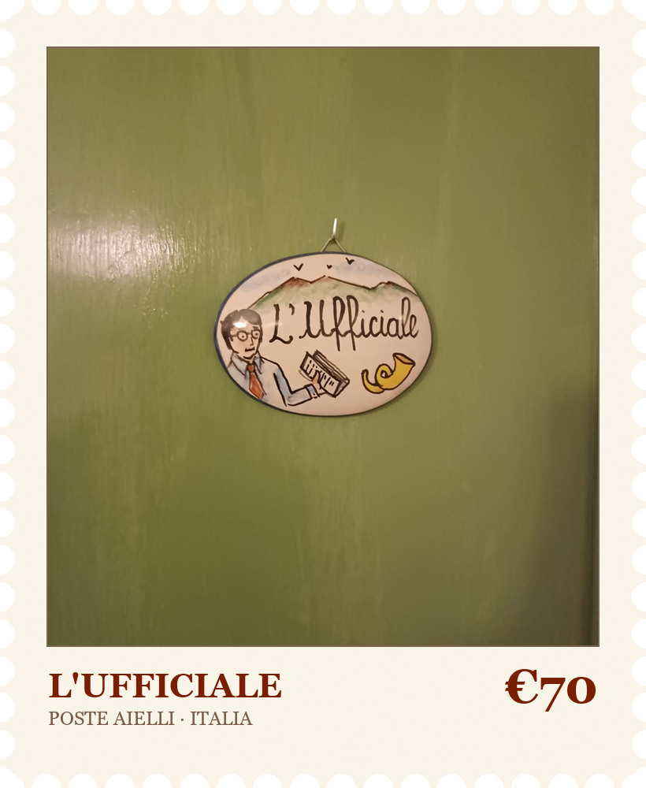
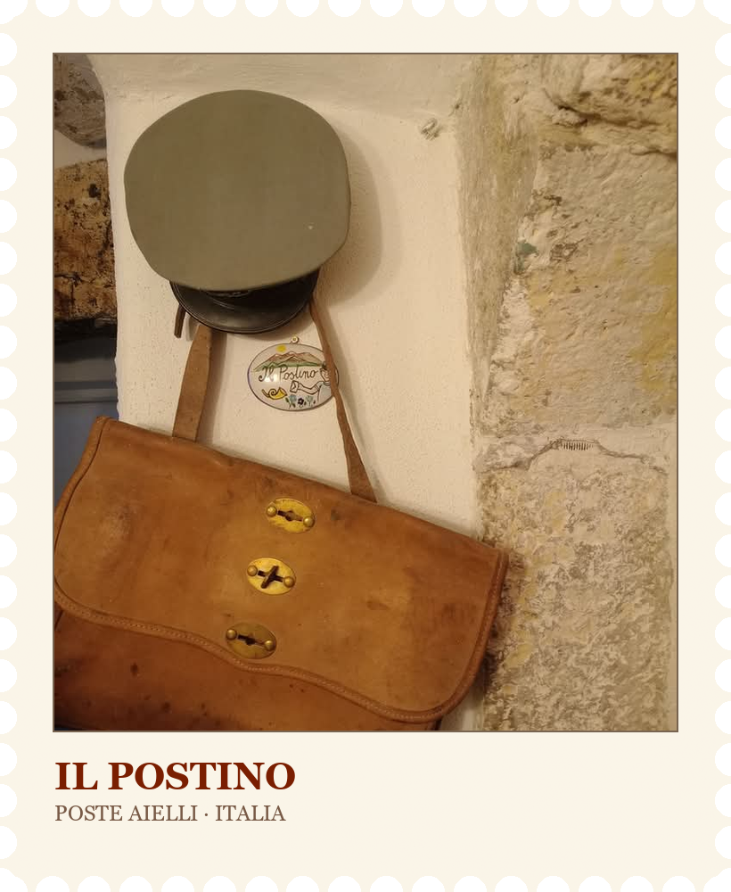
28 DICEMBRE 2024 · IN MEMORIA
Tre nomi, una storia di famiglia
La Signora
L'Ufficiale
Il Postino
Maria Luisa Di Gravio
Nando Di Cosimo
Domenico Di Natale
LA SIGNORA DELLA POSTA
IL DIRETTORE DELL'UFFICIO
IL POSTINO DI AIELLI
I nostri ambienti portano i loro nomi perché qui l'accoglienza è una storia di famiglia.
postAielli
N° 05
Notes:
Il 28 dicembre 2024 abbiamo aperto, e abbiamo voluto ricordare chi ha reso vivo questo luogo. La Signora, Maria Luisa Di Gravio. L'Ufficiale, il direttore, Nando Di Cosimo. Il Postino, Domenico Di Natale. Ogni ambiente porta il loro nome: non è marketing, è memoria di famiglia.

Slide 7
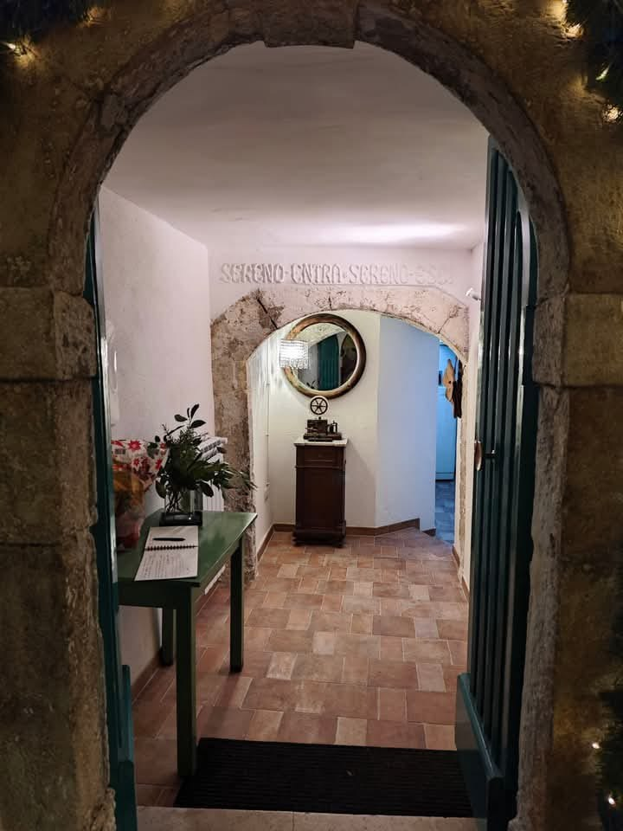
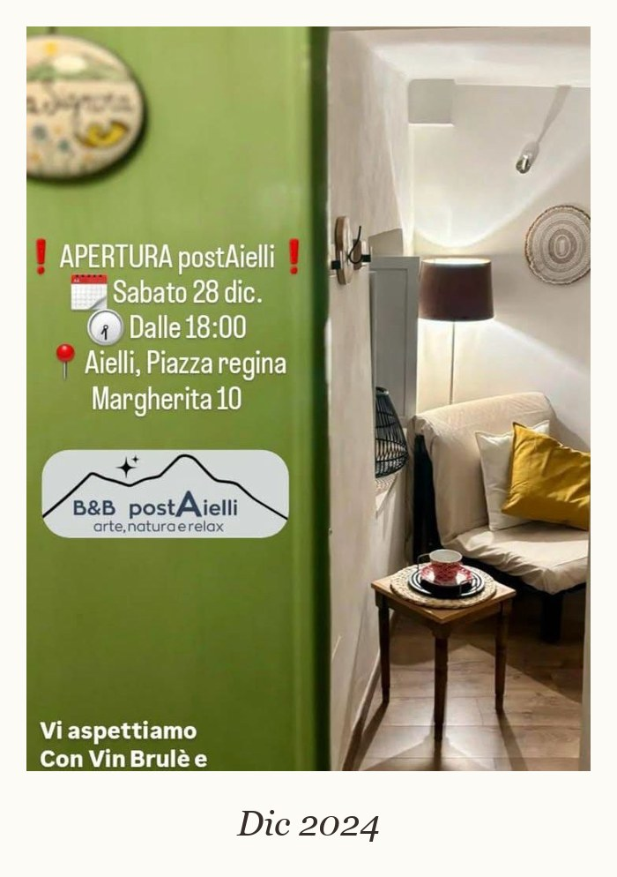
OGGI · LA RINASCITA
28.12.2024
La posta riapre.
Dove un tempo si smistava la posta e si ricevevano telegrammi, oggi si accolgono i viaggiatori. L'inaugurazione, con la fiaccolata degli alpini, ha restituito al paese un luogo della sua memoria.
postAielli
N° 06
Notes:
Dicembre 2024: la posta riapre, questa volta per accogliere viaggiatori. Abbiamo inaugurato insieme al paese, con la fiaccolata degli alpini. È stato il modo più bello per dire che questo luogo appartiene ancora ad Aielli.

Slide 8
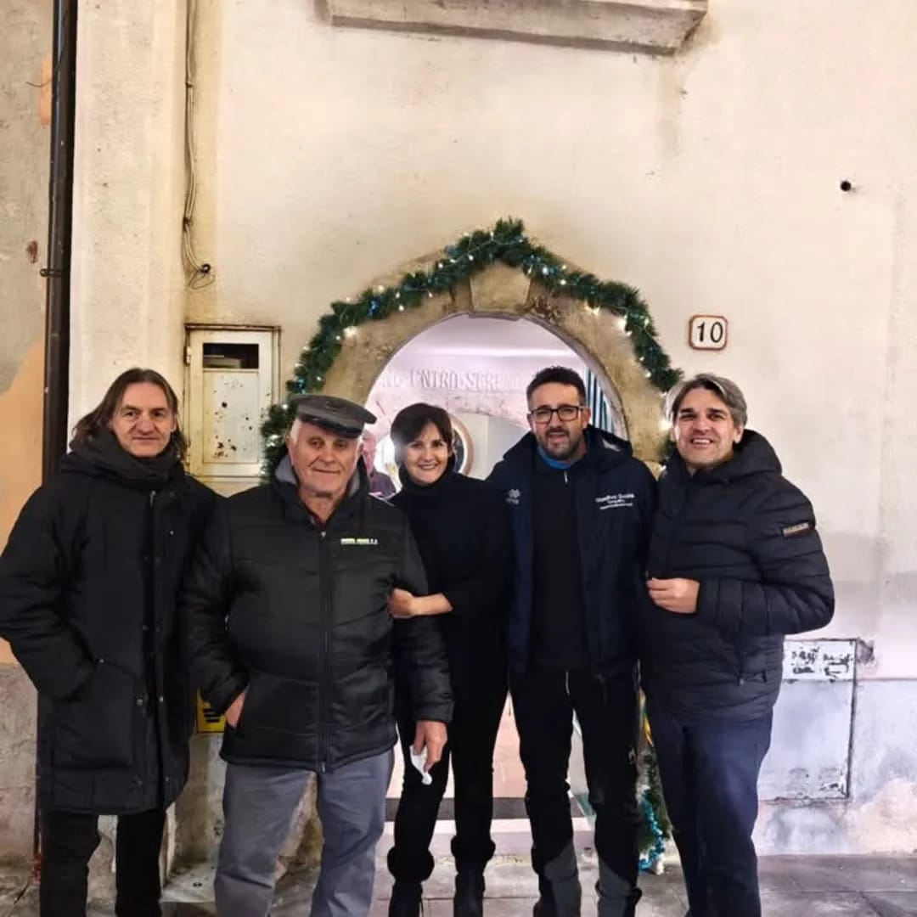
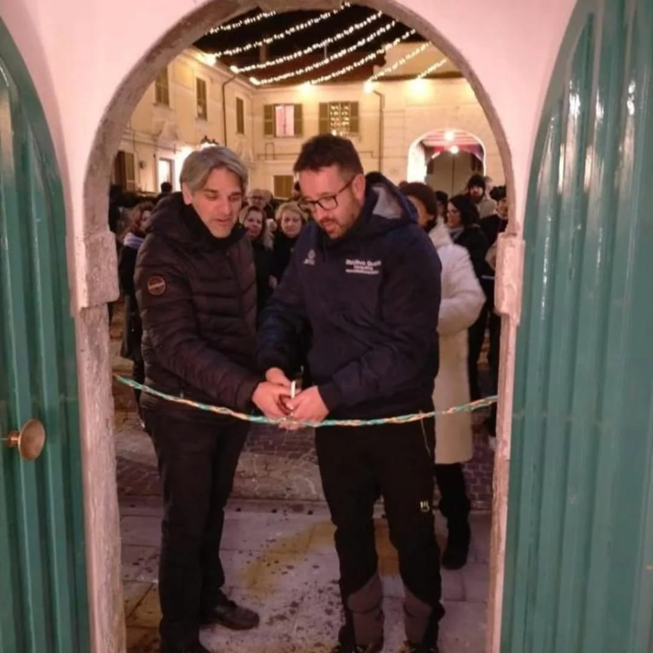
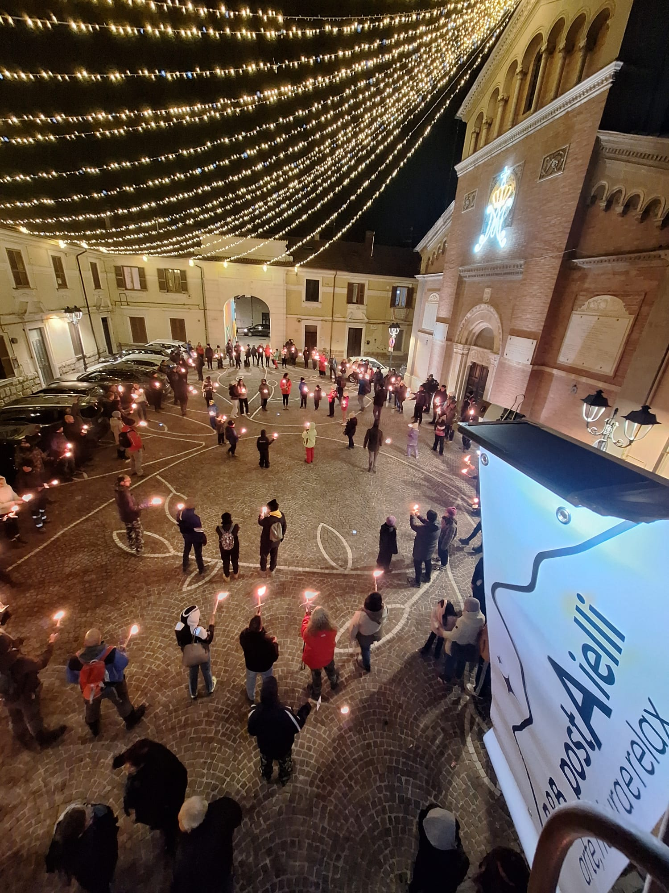
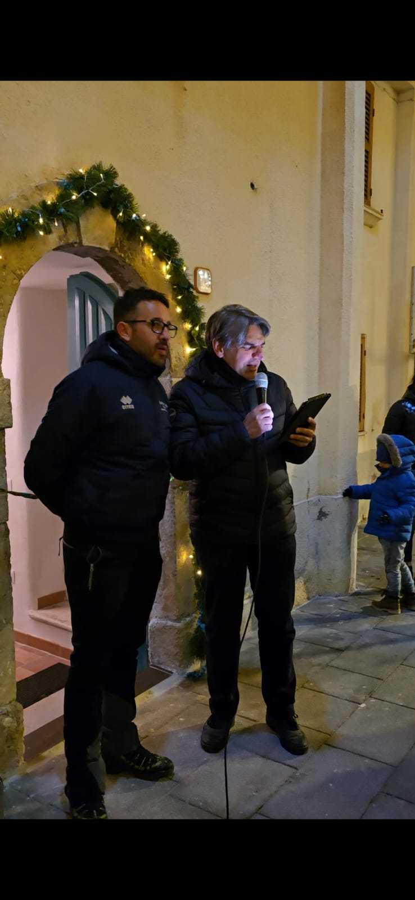
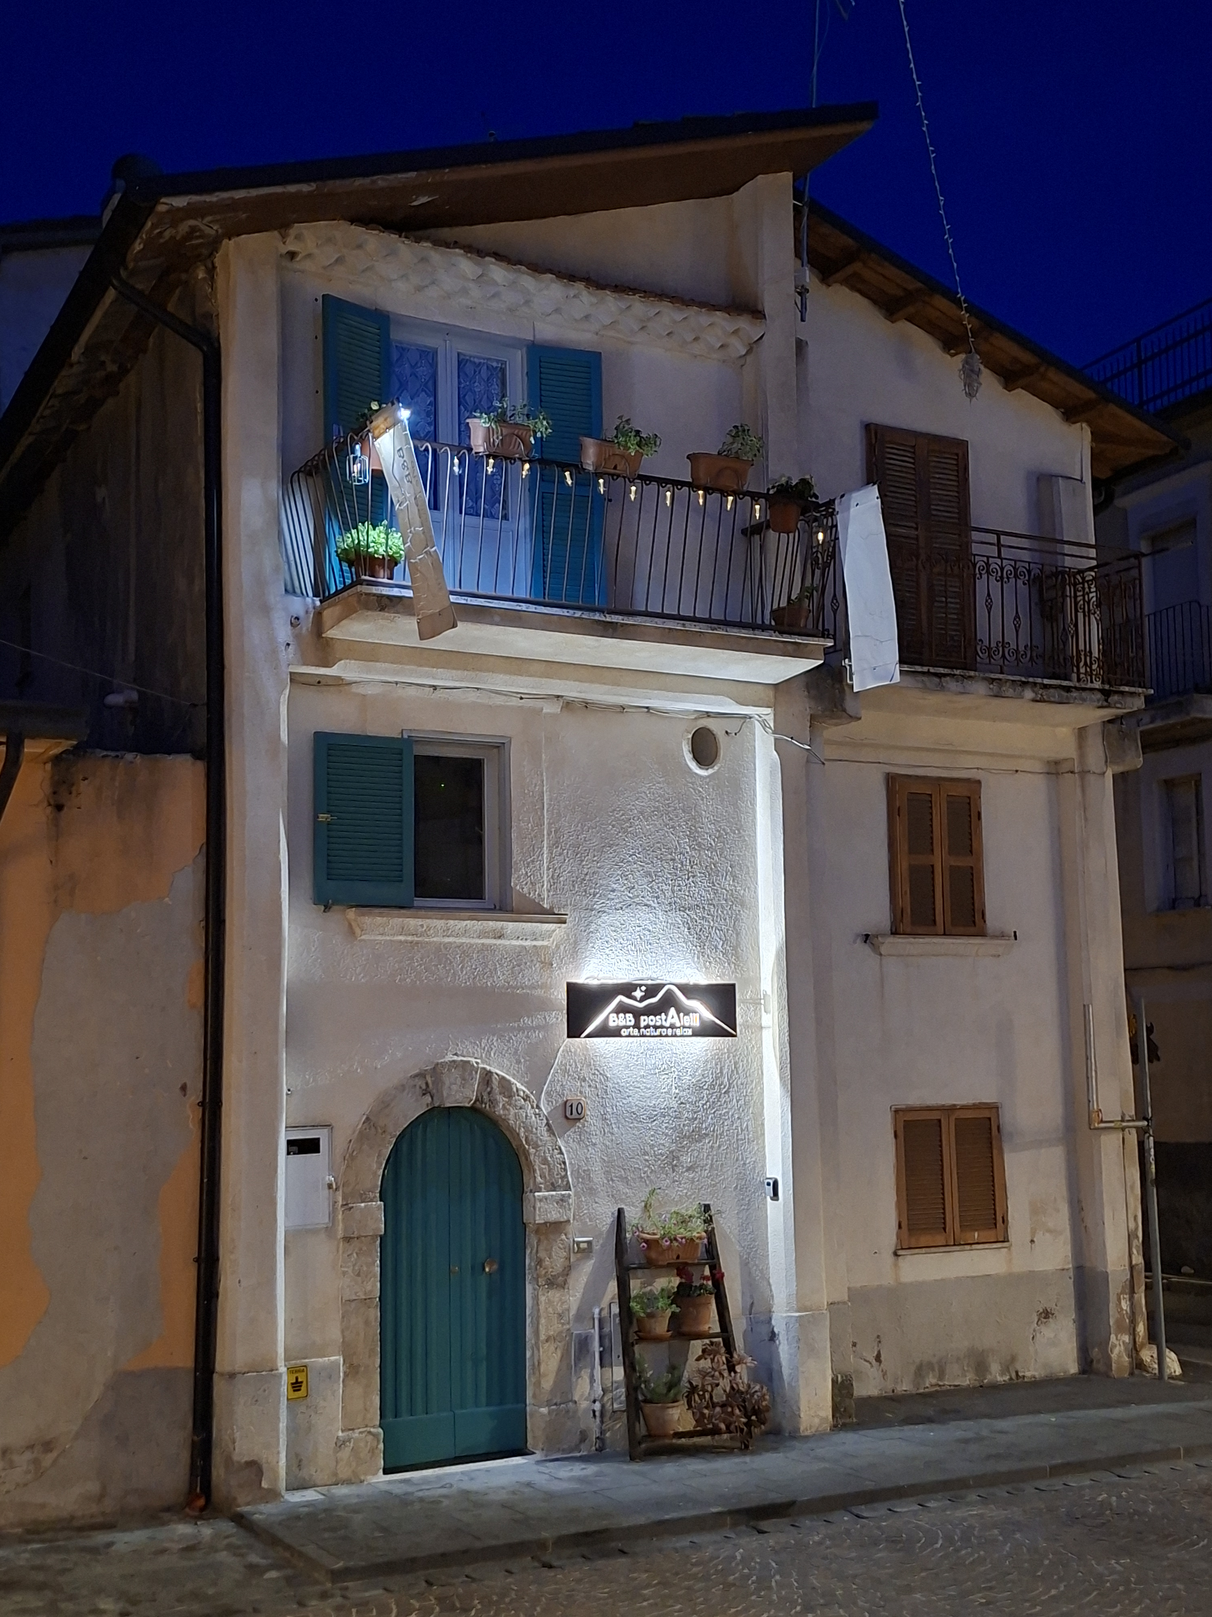
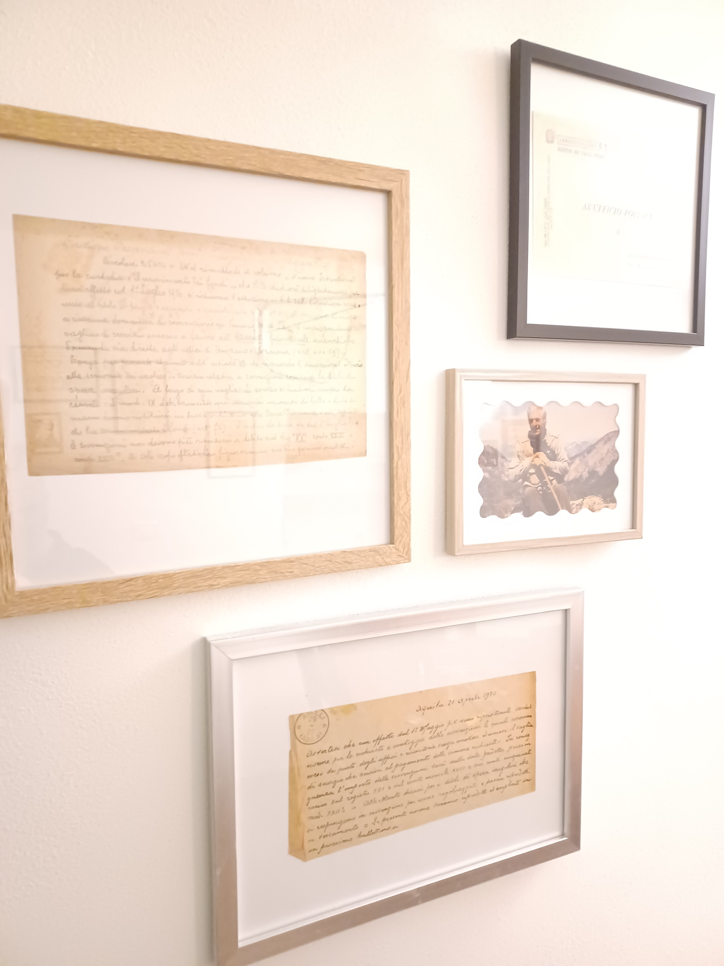
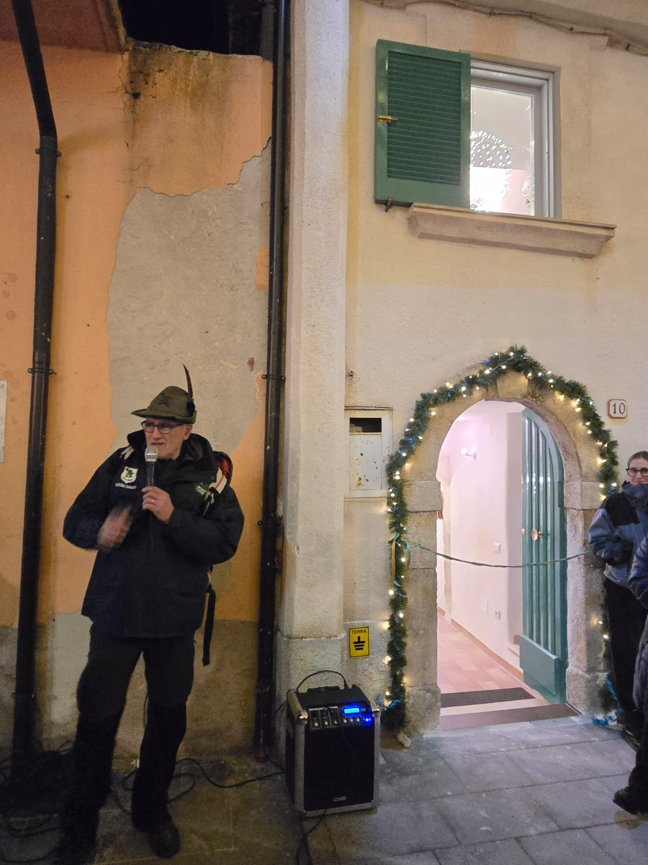
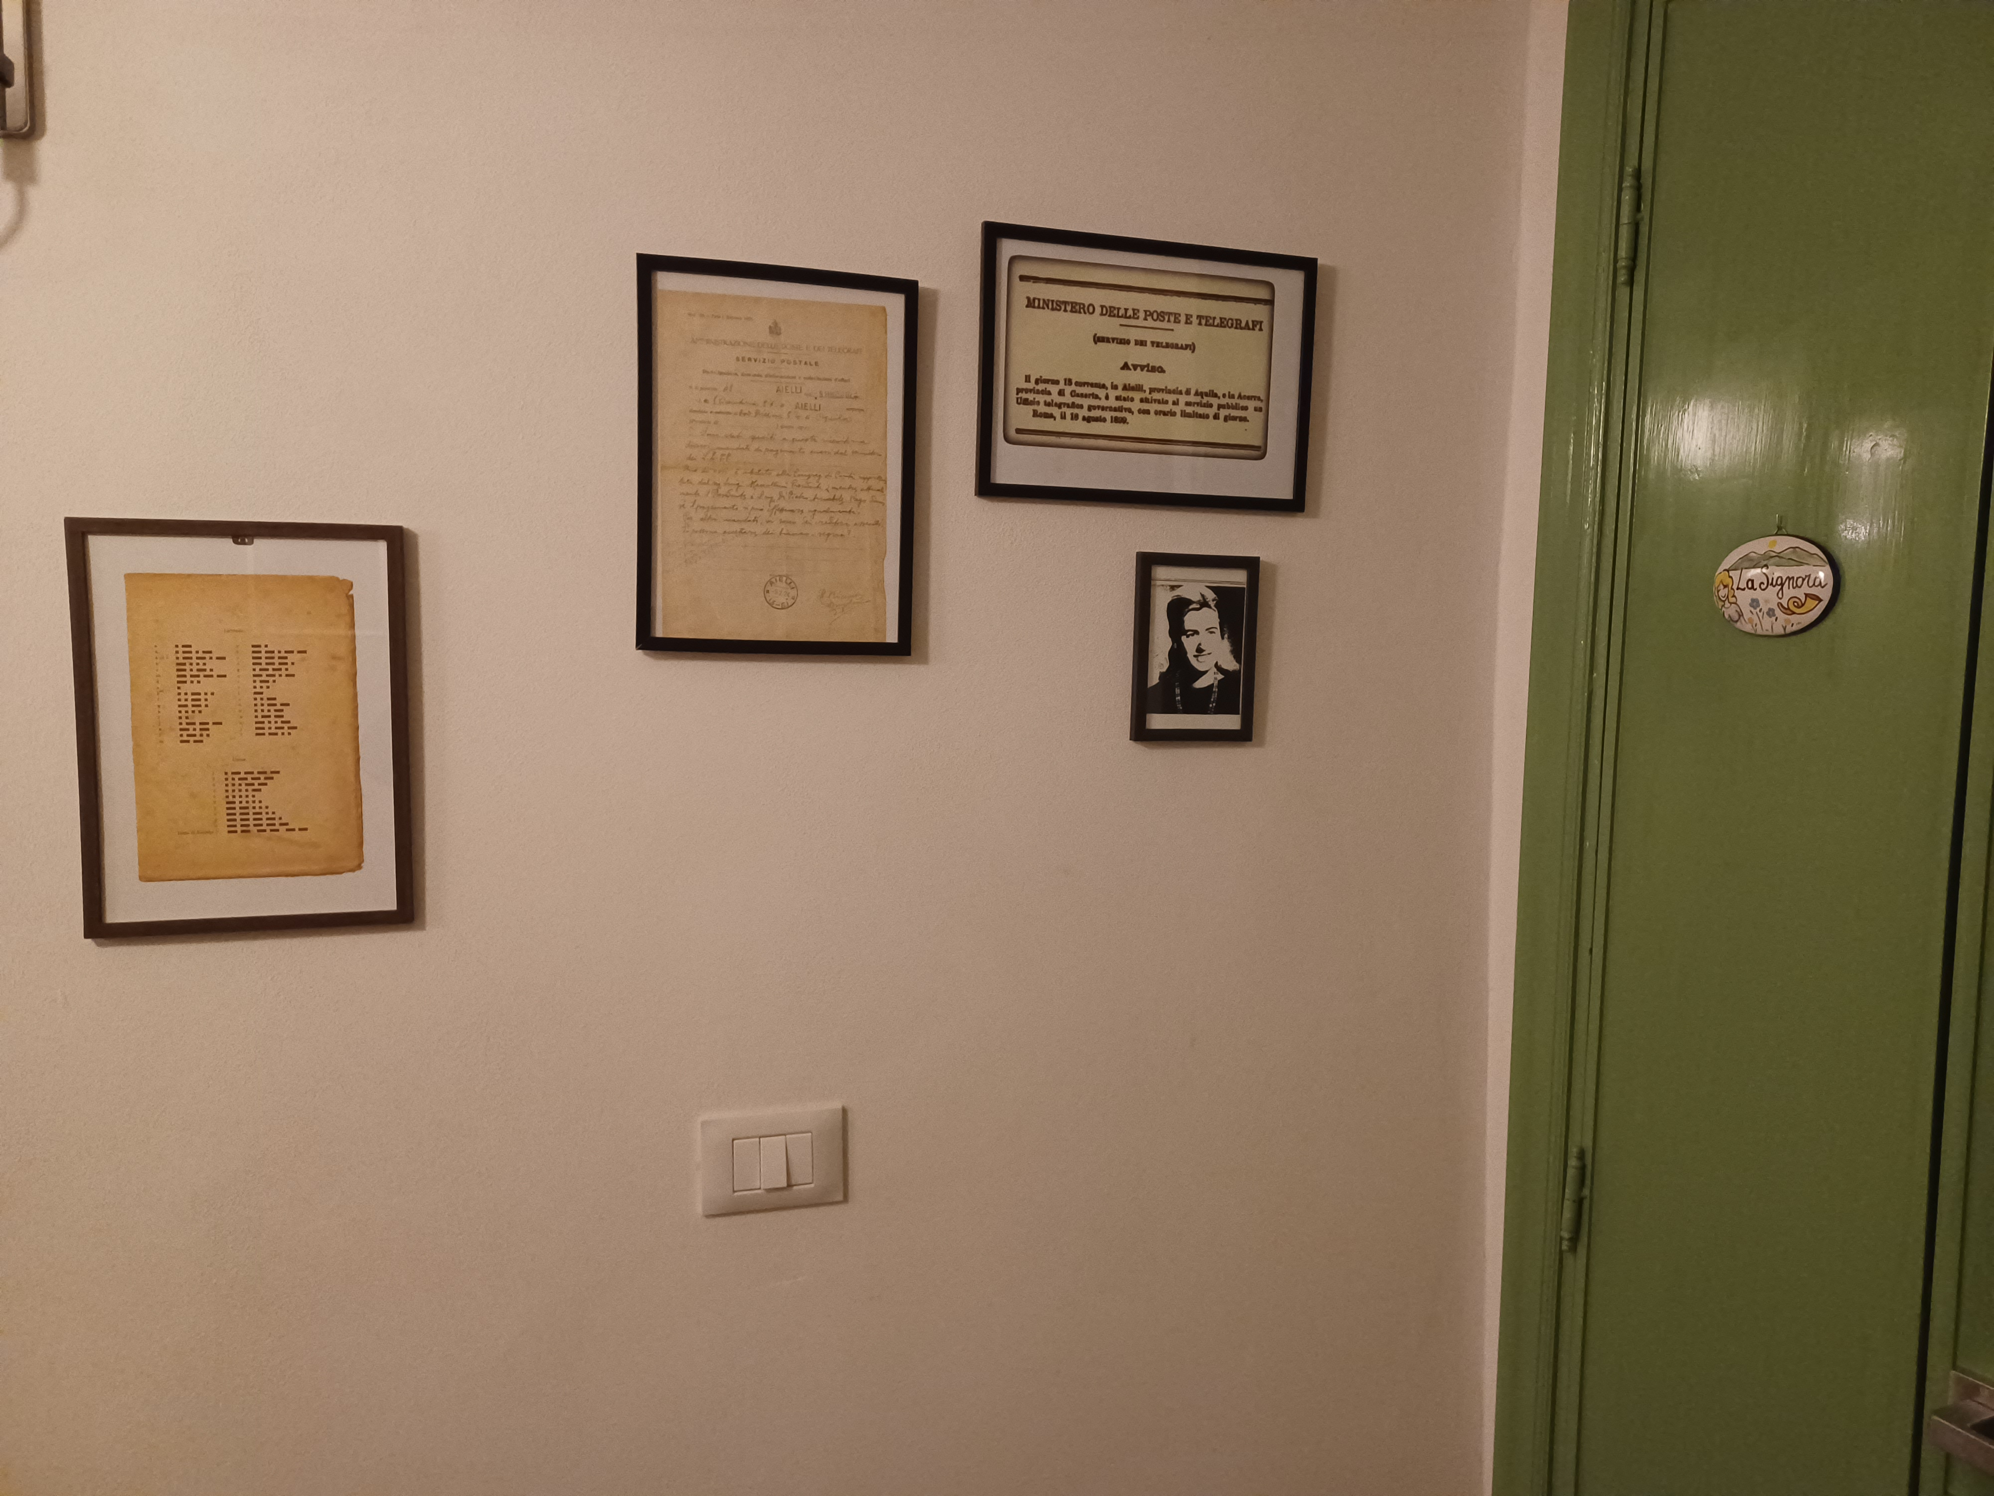
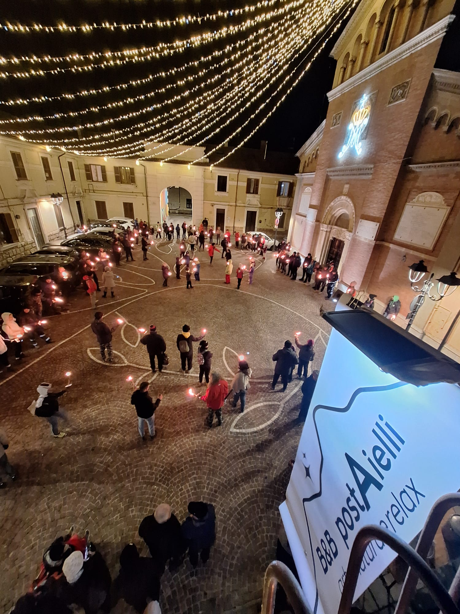
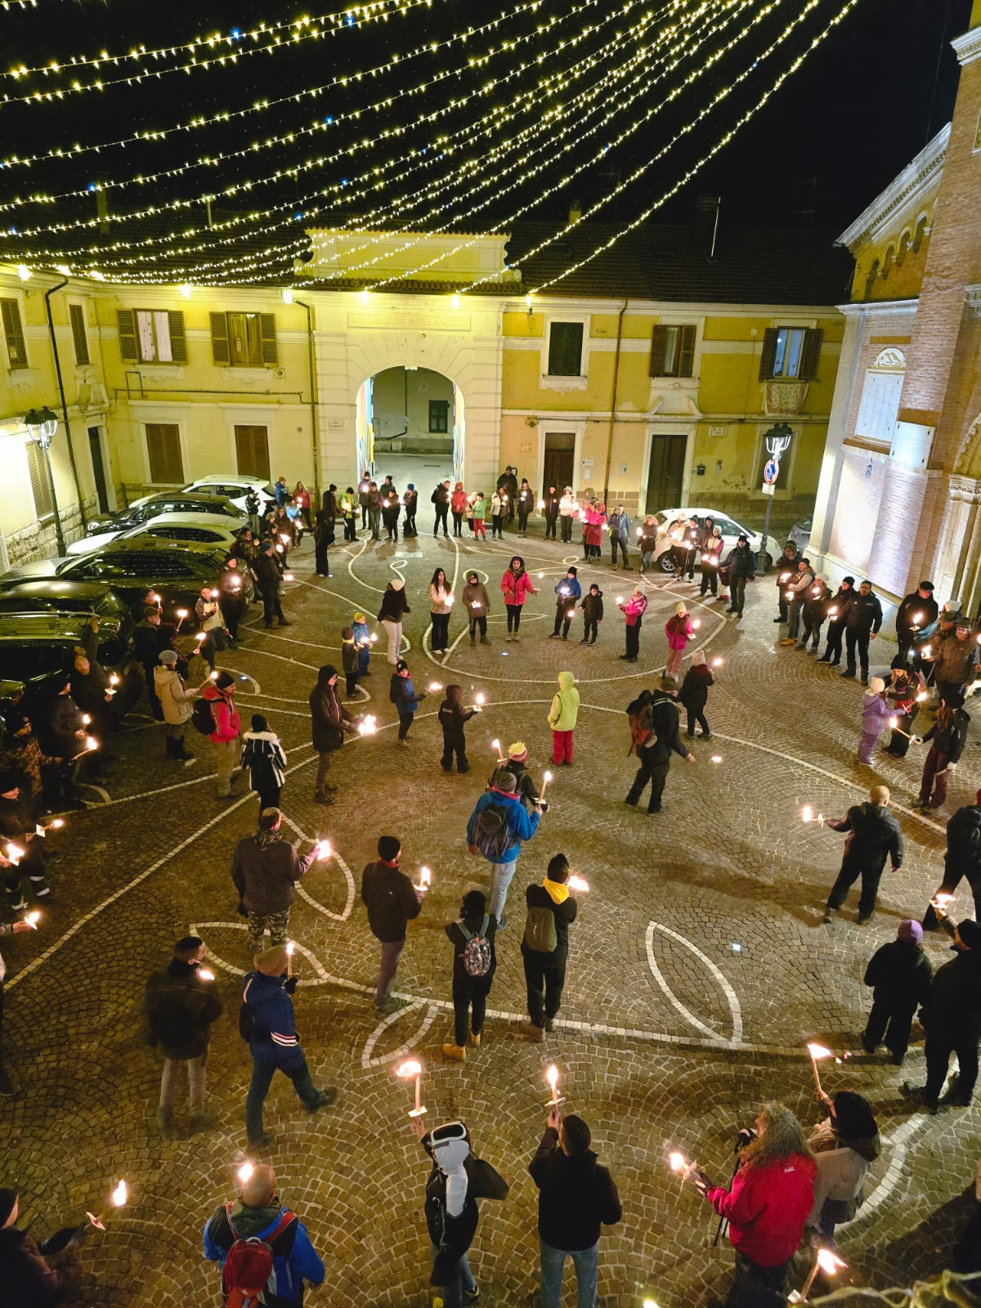
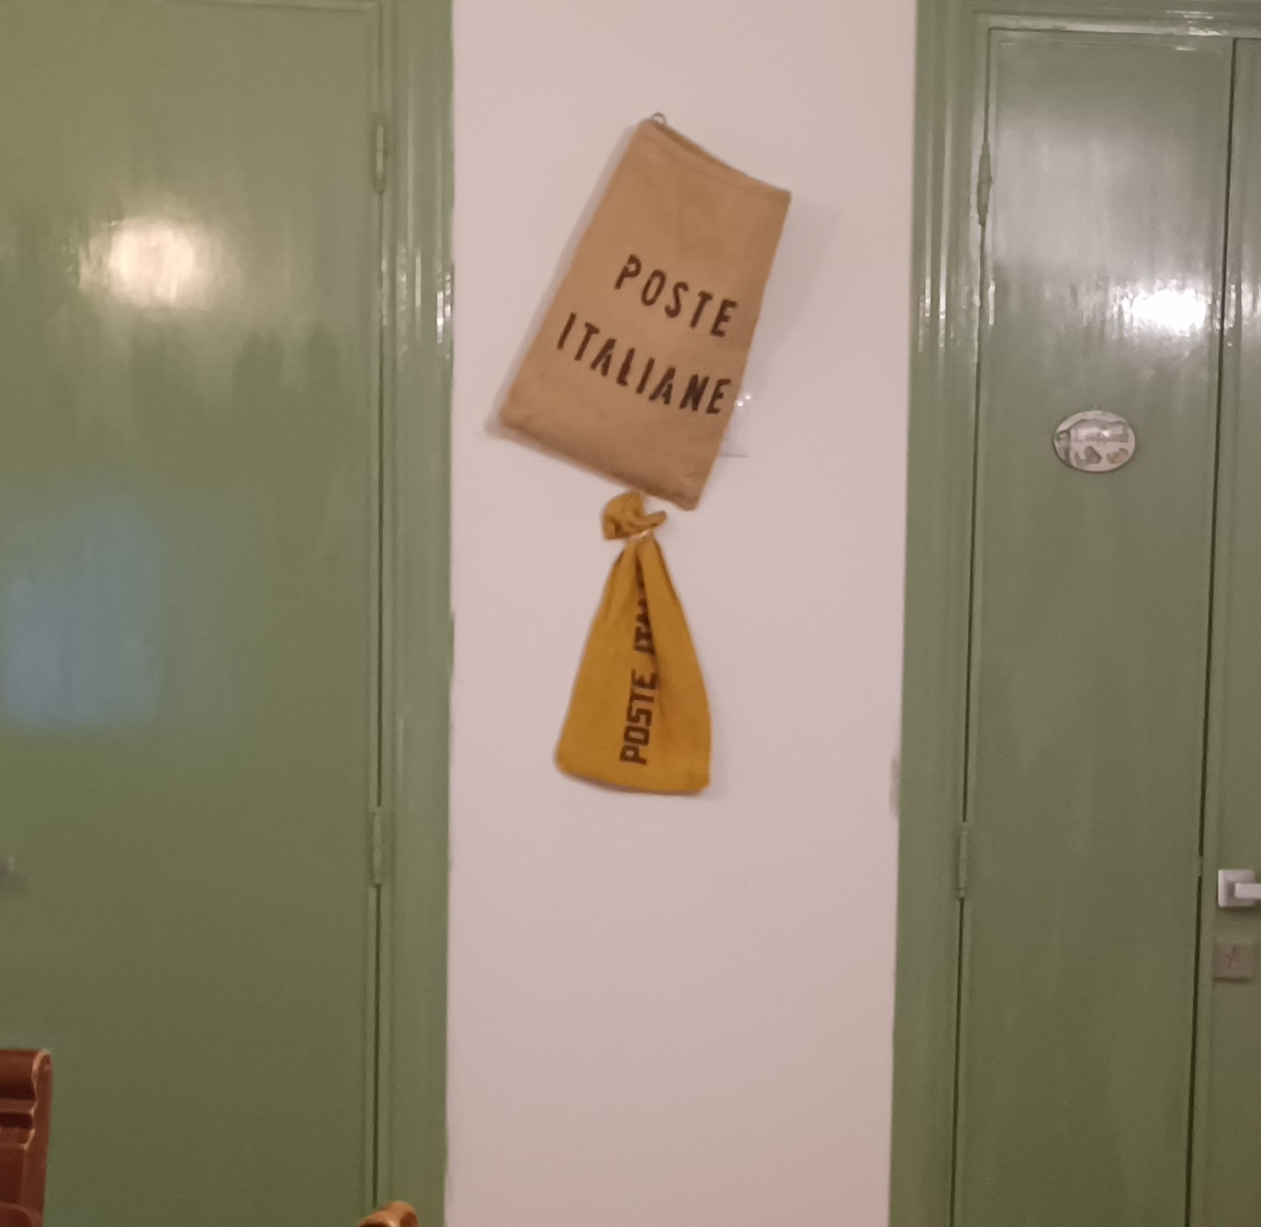
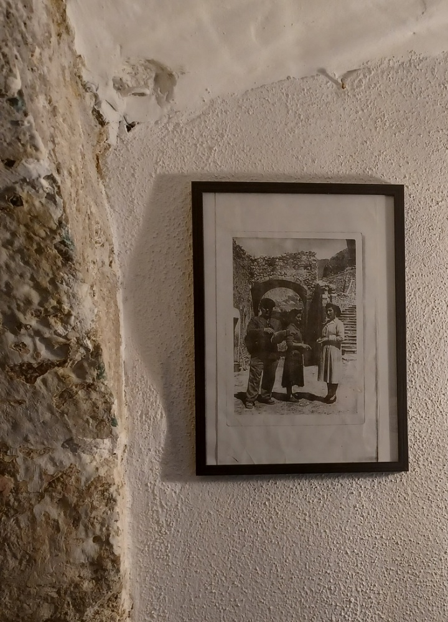
28.12.2024 – Inaugurazione di postAielli b&b
...riapre la Posta
postAielli …
postAielli
N° 17
Notes:
Foto del giorno dell’inaugurazione di postAielli e della fiaccolata degli alpini

Slide 9
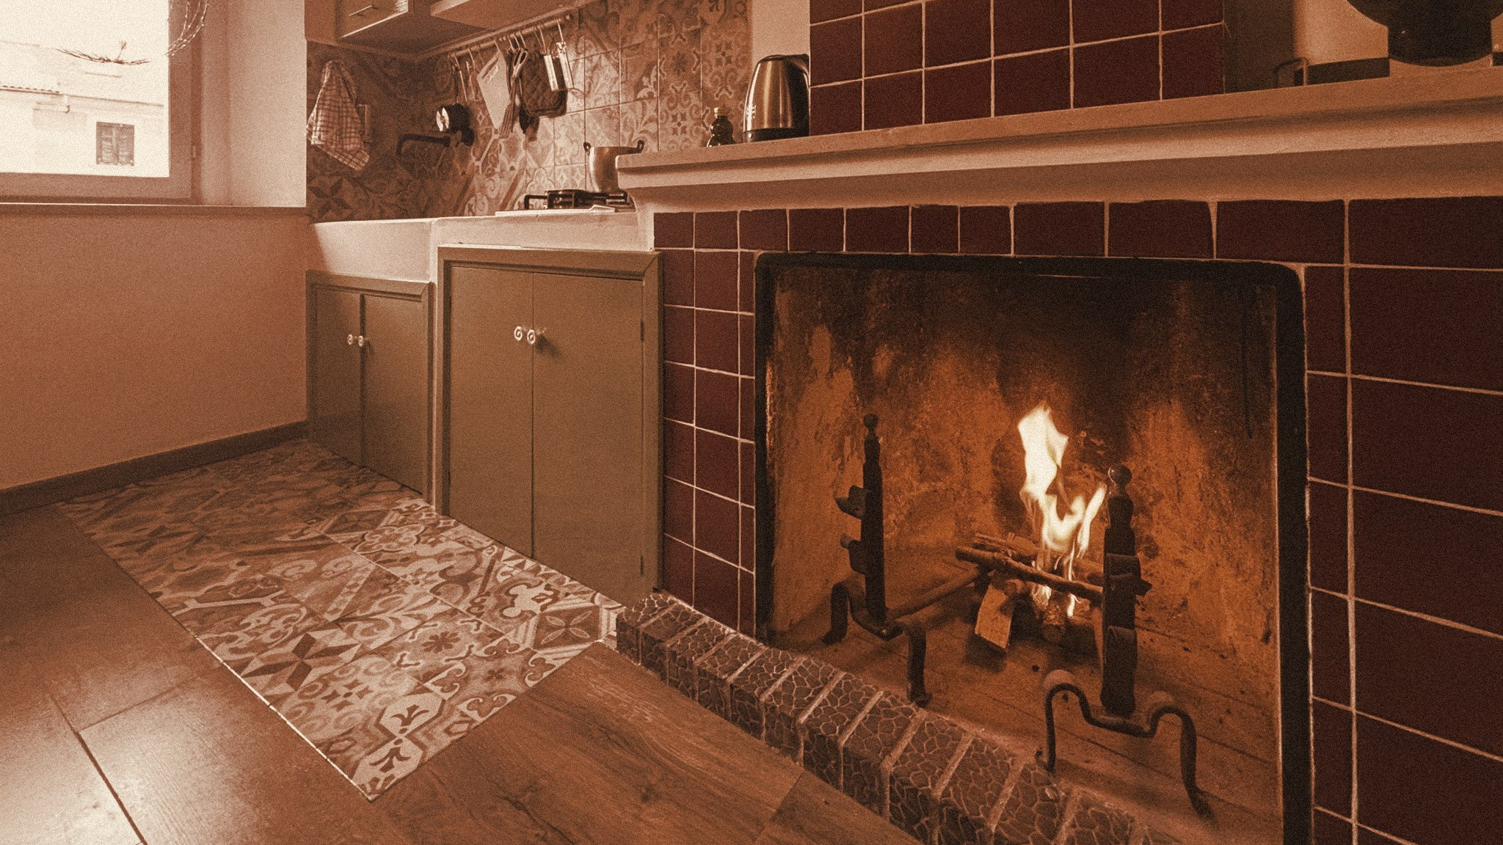
Capitolo II
La casa
Ambienti che portano un nome
e custodiscono una storia.
Notes:
Capitolo secondo: la casa. Due camere, uno spazio per gli eventi e una zona comune con cucina e camino.

Slide 10

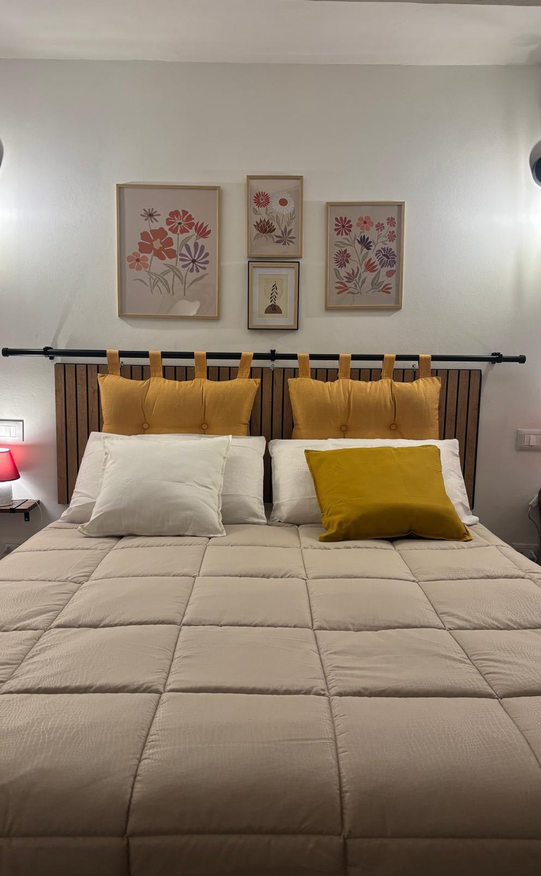
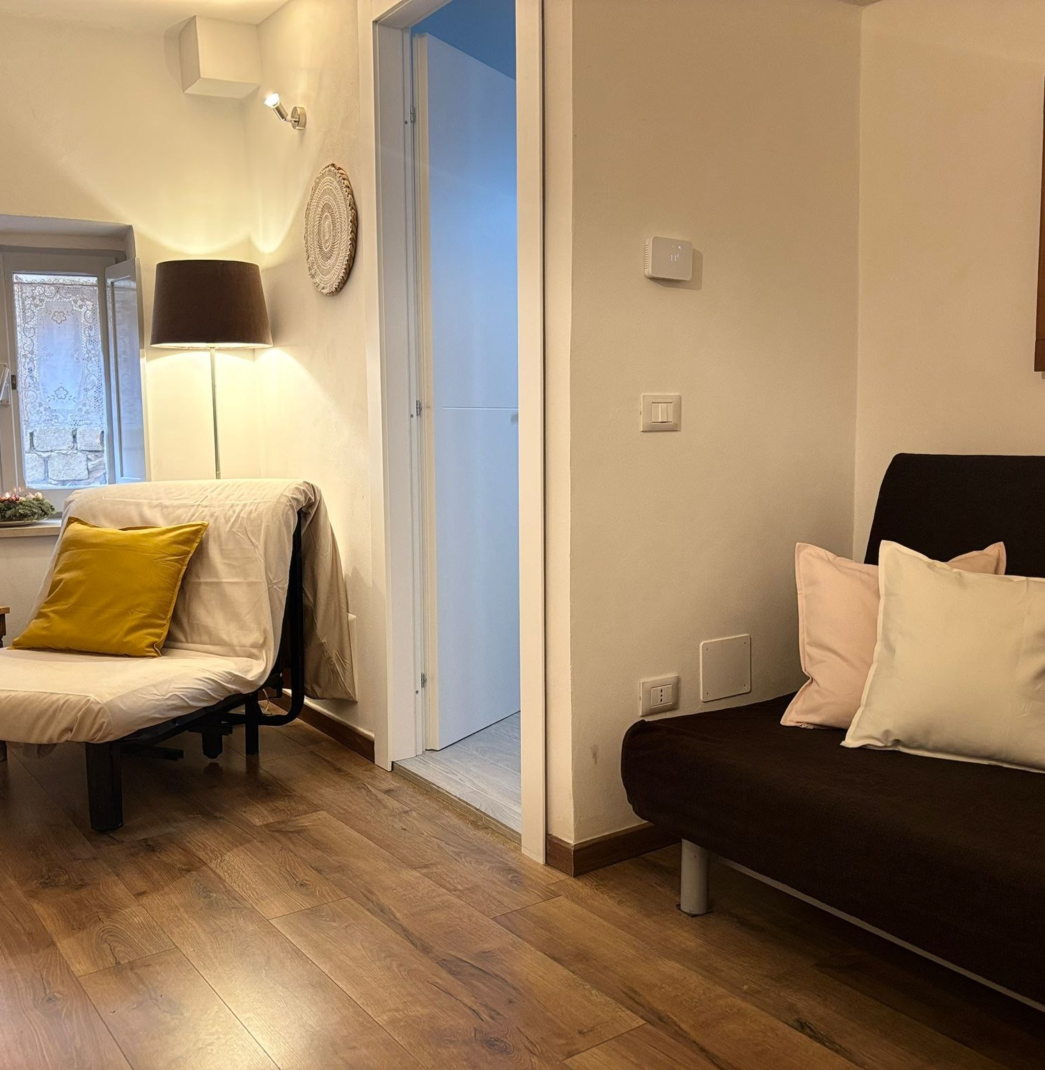
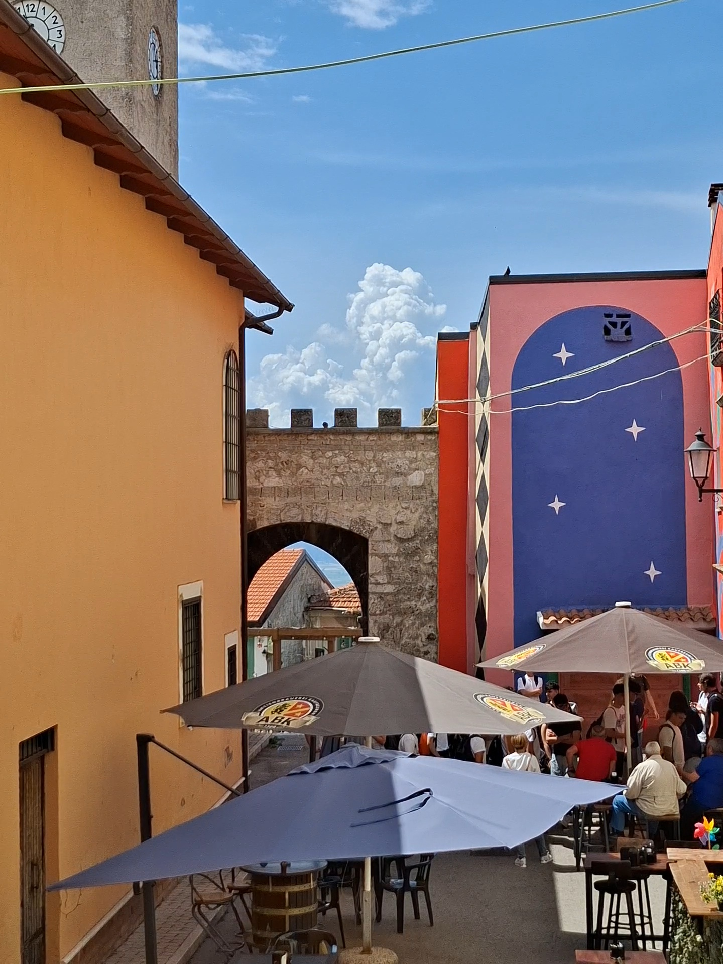
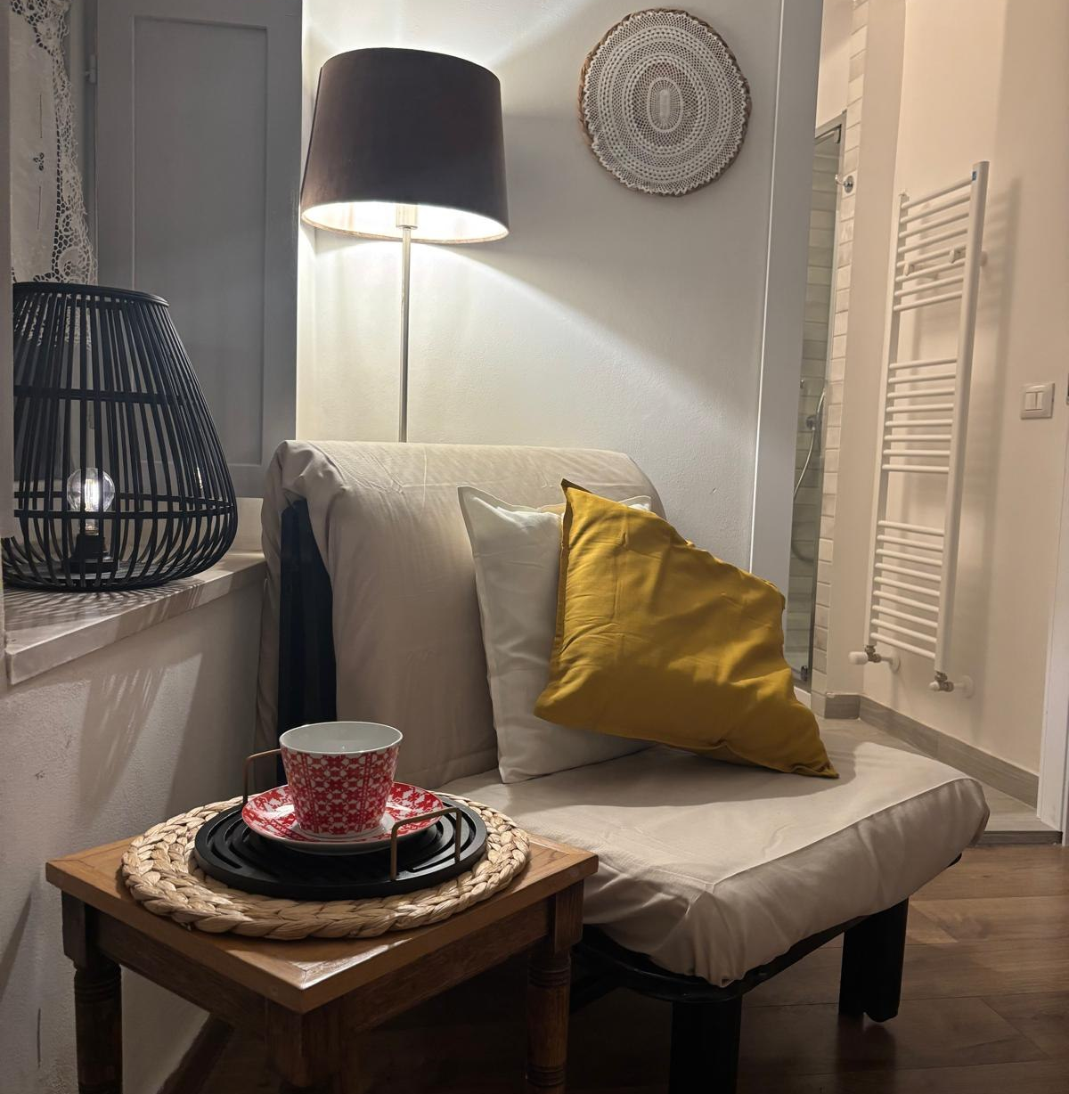
CAMERA FAMILIARE
La Signora
Dedicata alla signora della posta di Aielli
Custodisce la memoria della sala d'attesa della vecchia posta: circa 40 mq in due camere adiacenti, per famiglie e gruppi di amici.
Dalla finestra, Porta Nuova,
la torre dell'orologio
e il «Corso Laika» con i suoi murales.
5
40 m²
€75
OSPITI
SUPERFICIE
DA / NOTTE
Doccia XL · Angolo lettura e scrittoio · Divano letto
postAielli
N° 08
Notes:
La Signora è la camera familiare: circa quaranta metri quadri, due stanze comunicanti, fino a cinque ospiti. Si affaccia su Porta Nuova e su una stradina dove l'artista Laika ha dipinto tre murales di forte impatto sociale: noi la chiamiamo «Corso Laika». Tariffe da 75 euro a notte.

Slide 11

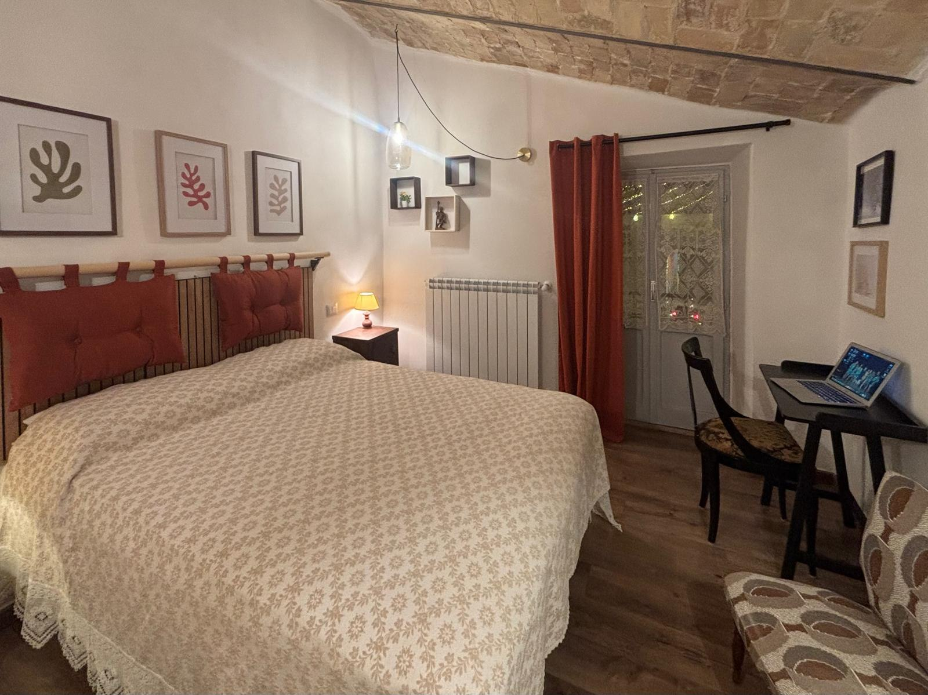
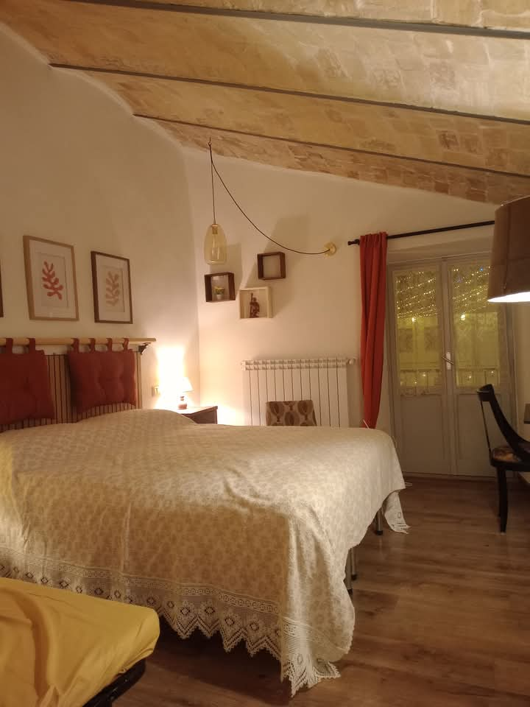
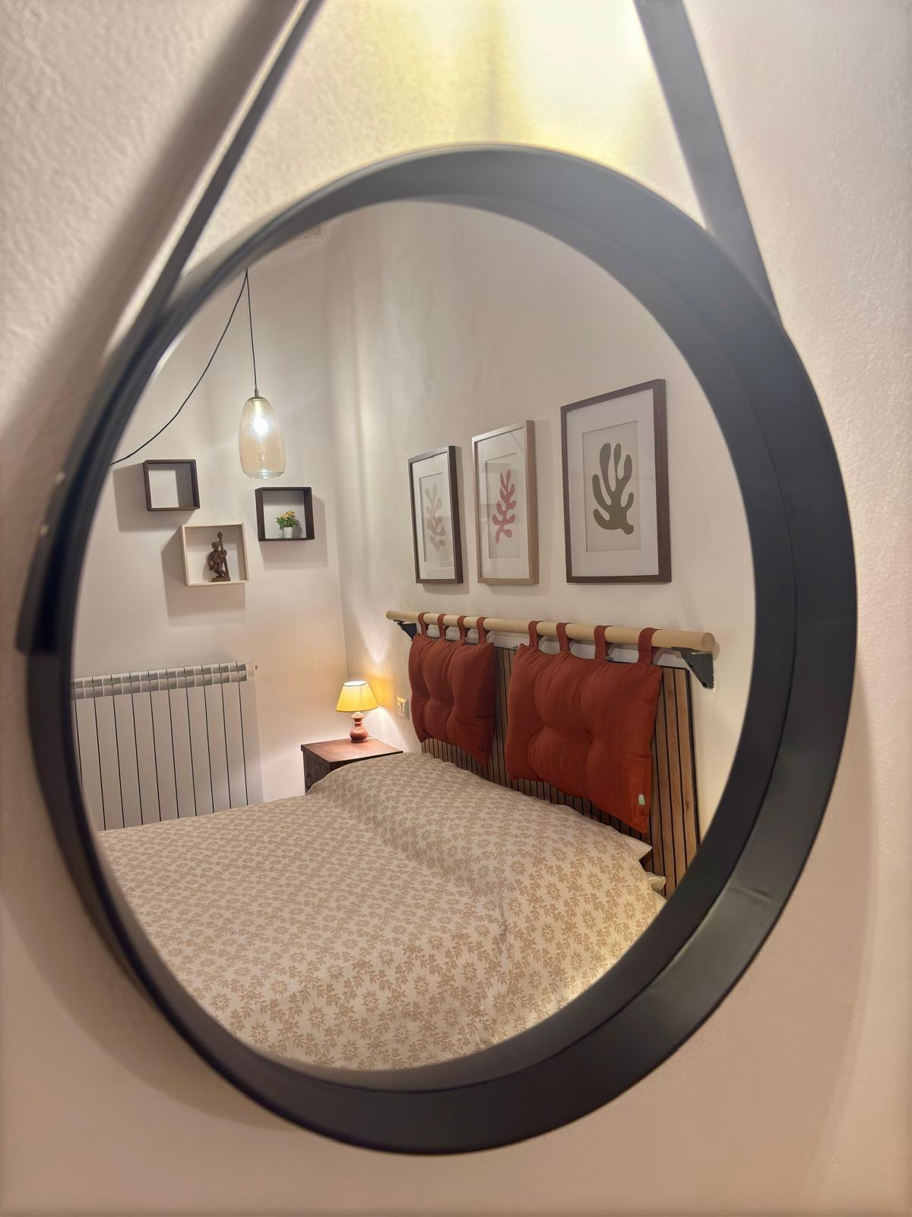
CAMERA MATRIMONIALE DELUXE
L'Ufficiale
Dedicata all'Ufficiale, il direttore della posta
25 mq sotto le voltine originali in cotto, con il calore del parquet. È il rifugio preferito dalle coppie: dal balcone, la piazza, la chiesa e l'arco di Okuda San Miguel, con le montagne sullo sfondo.
3
25 m²
€70
OSPITI
SUPERFICIE
DA / NOTTE
Balcone sulla piazza · Bagno con doccia XL · Scrittoio
postAielli
N° 09
Notes:
L'Ufficiale è la nostra suite matrimoniale: venticinque metri quadri, volte in cotto originali, parquet, fino a tre ospiti. Al tramonto, dal balcone, si vede la piazza con la chiesa e l'arco dipinto da Okuda San Miguel. Da 70 euro a notte.

Slide 12
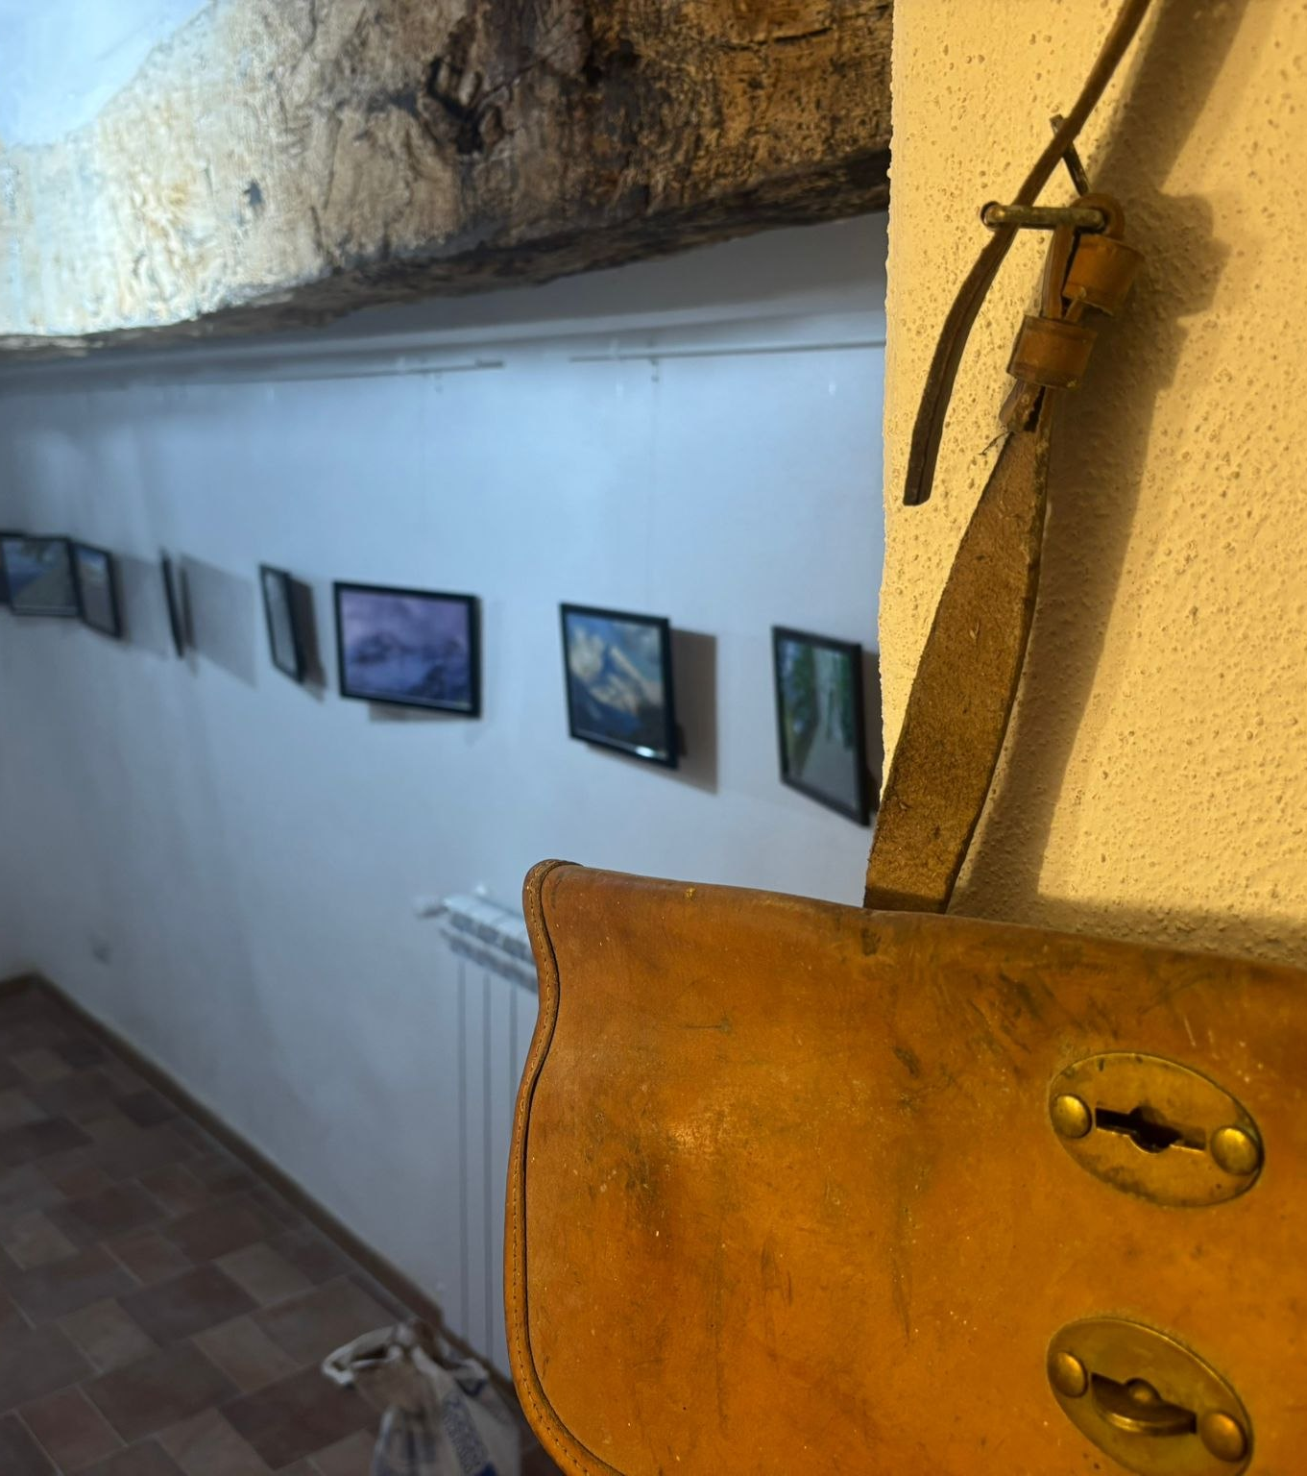
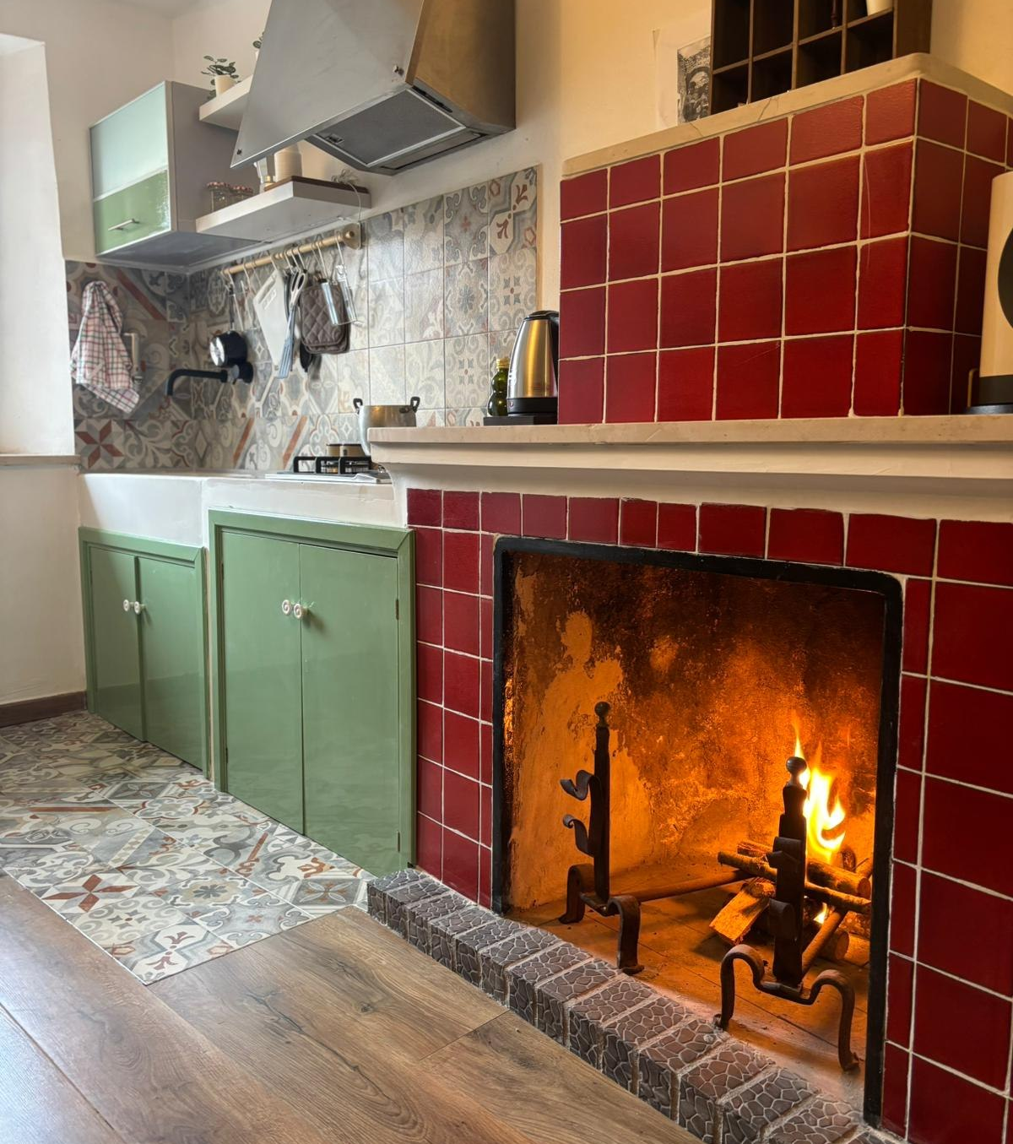
SPAZI CONDIVISI
AMBIENTE EVENTI
CUCINA E CAMINO
Il Postino
Zona comune
La borsa della corrispondenza e il cappello con visiera salutano chi entra. È lo spazio di eventi, degustazioni e dei Racconti della Posta.
Qui il tempo rallenta: il camino acceso d'inverno, il profumo del caffè al mattino, le chiacchiere tra ospiti.
postAielli
N° 10
Notes:
Poi ci sono gli spazi di tutti. Il Postino, al piano terra, in continuità con la piazza: qui ospitiamo presentazioni, degustazioni e i nostri eventi. E la zona comune, con cucina e camino: d'inverno lo accendiamo insieme agli ospiti. È lì che nascono le amicizie, i rapporti e gli incontri di vite diverse.

Slide 13
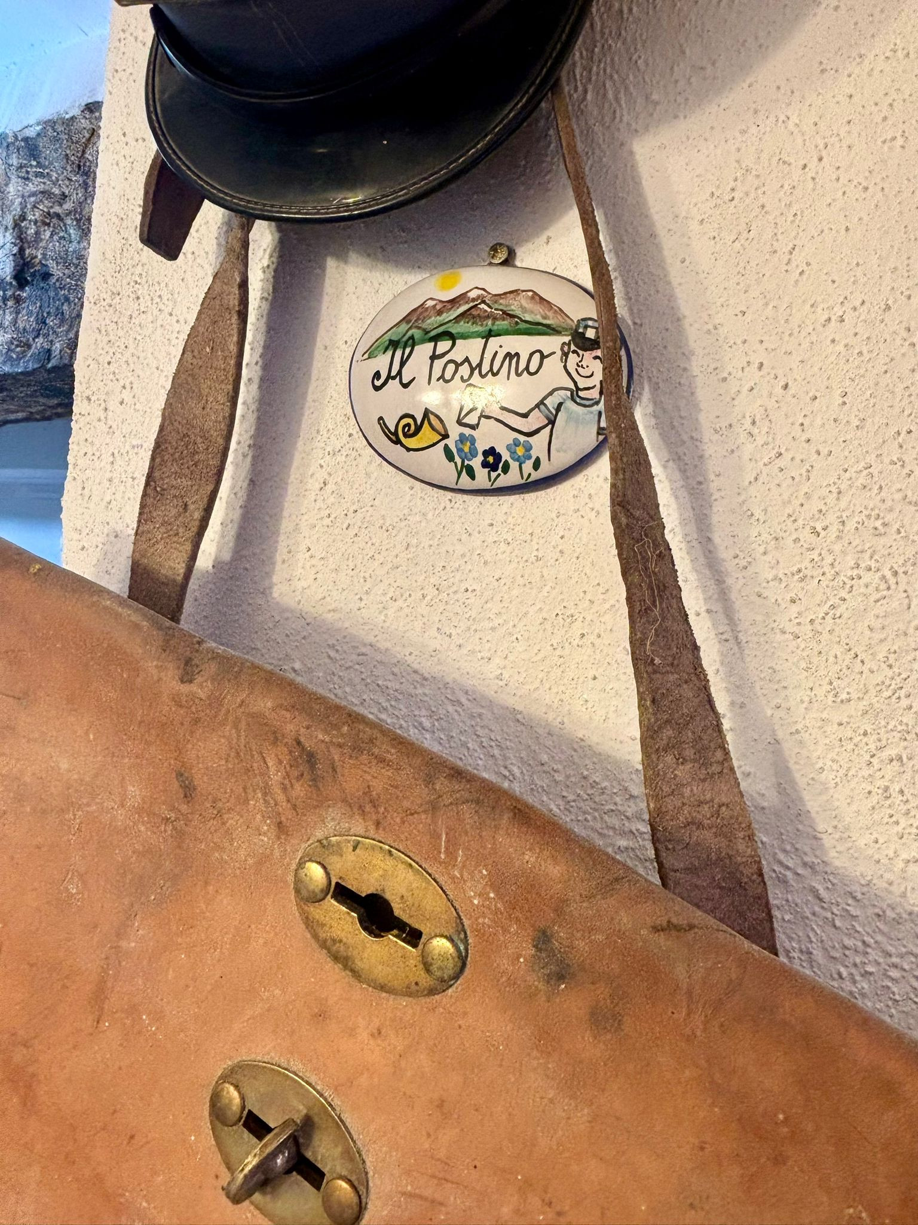
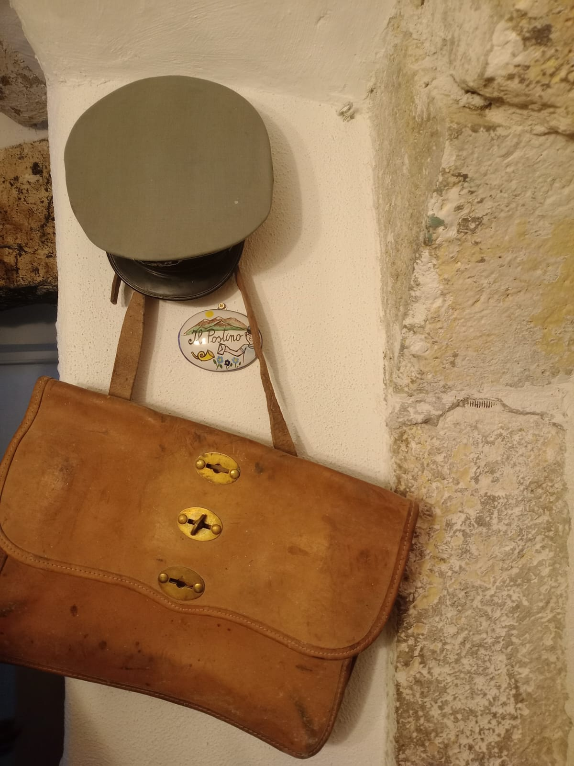
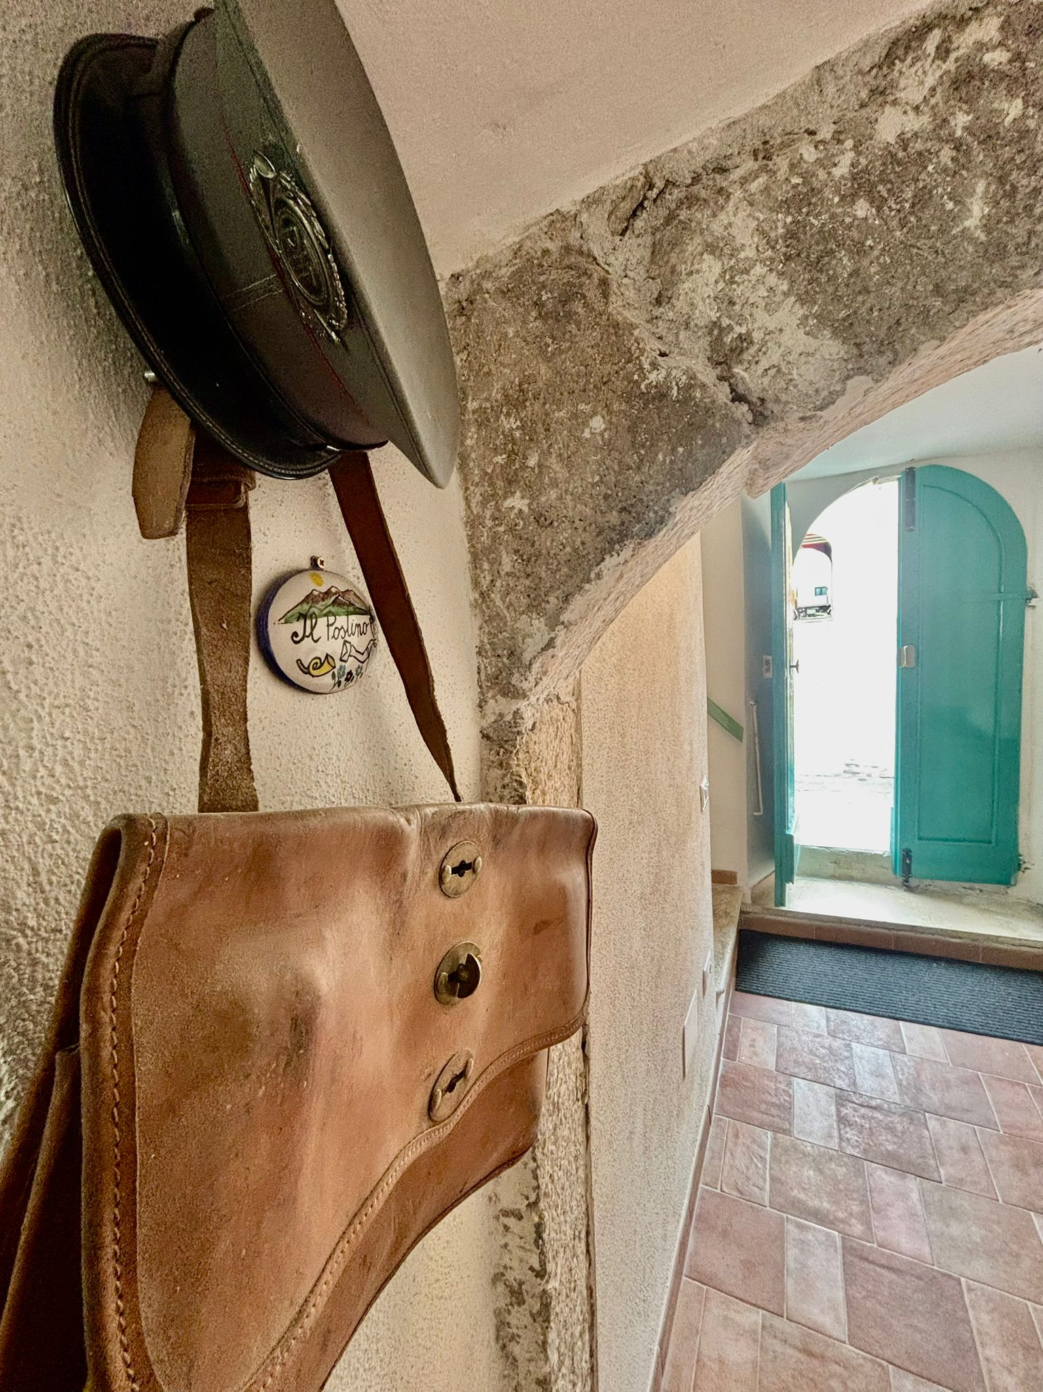
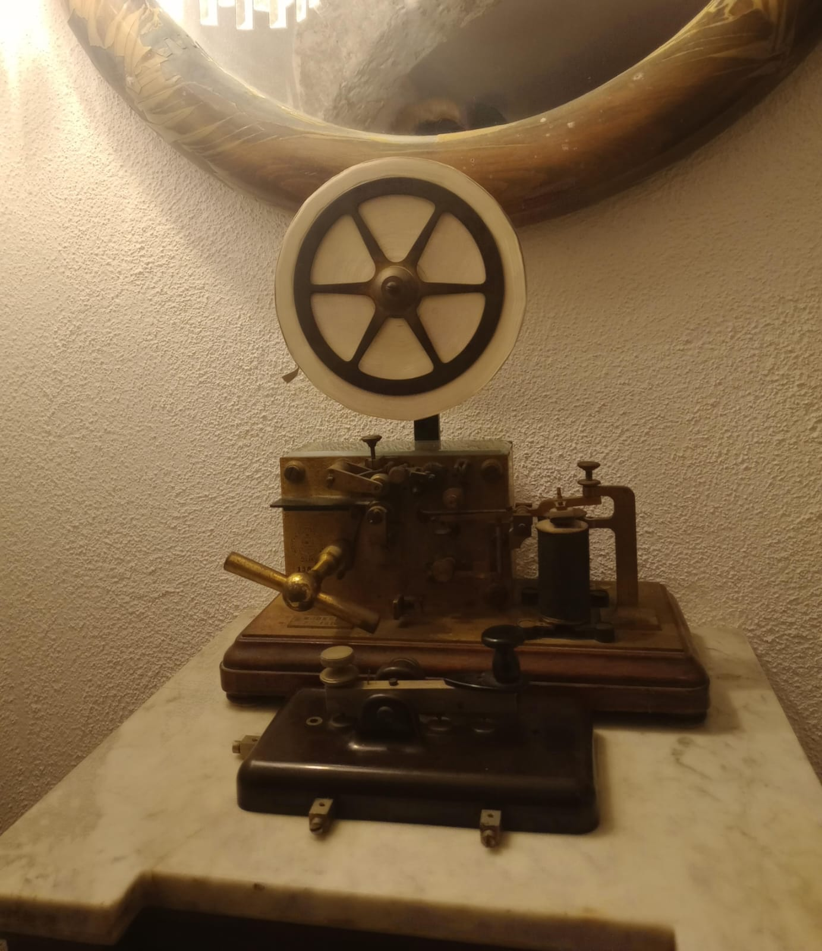
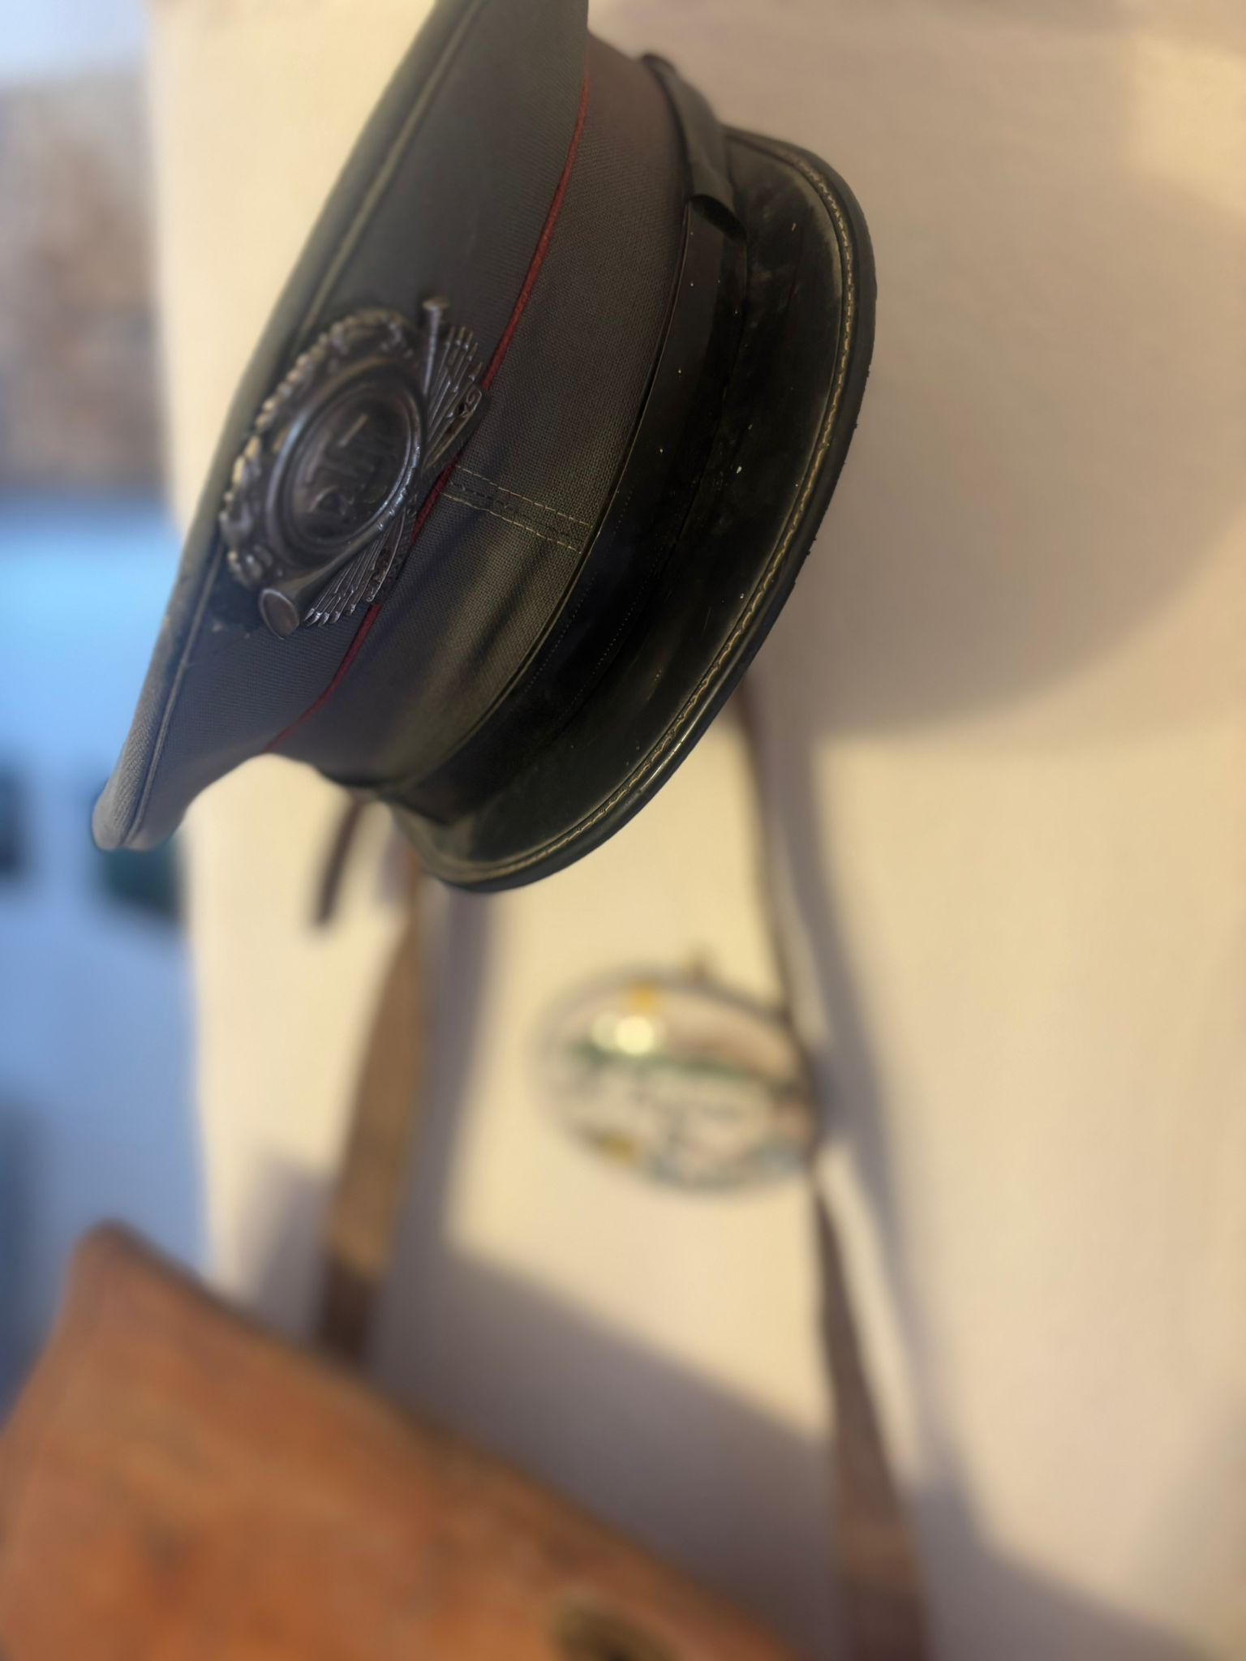
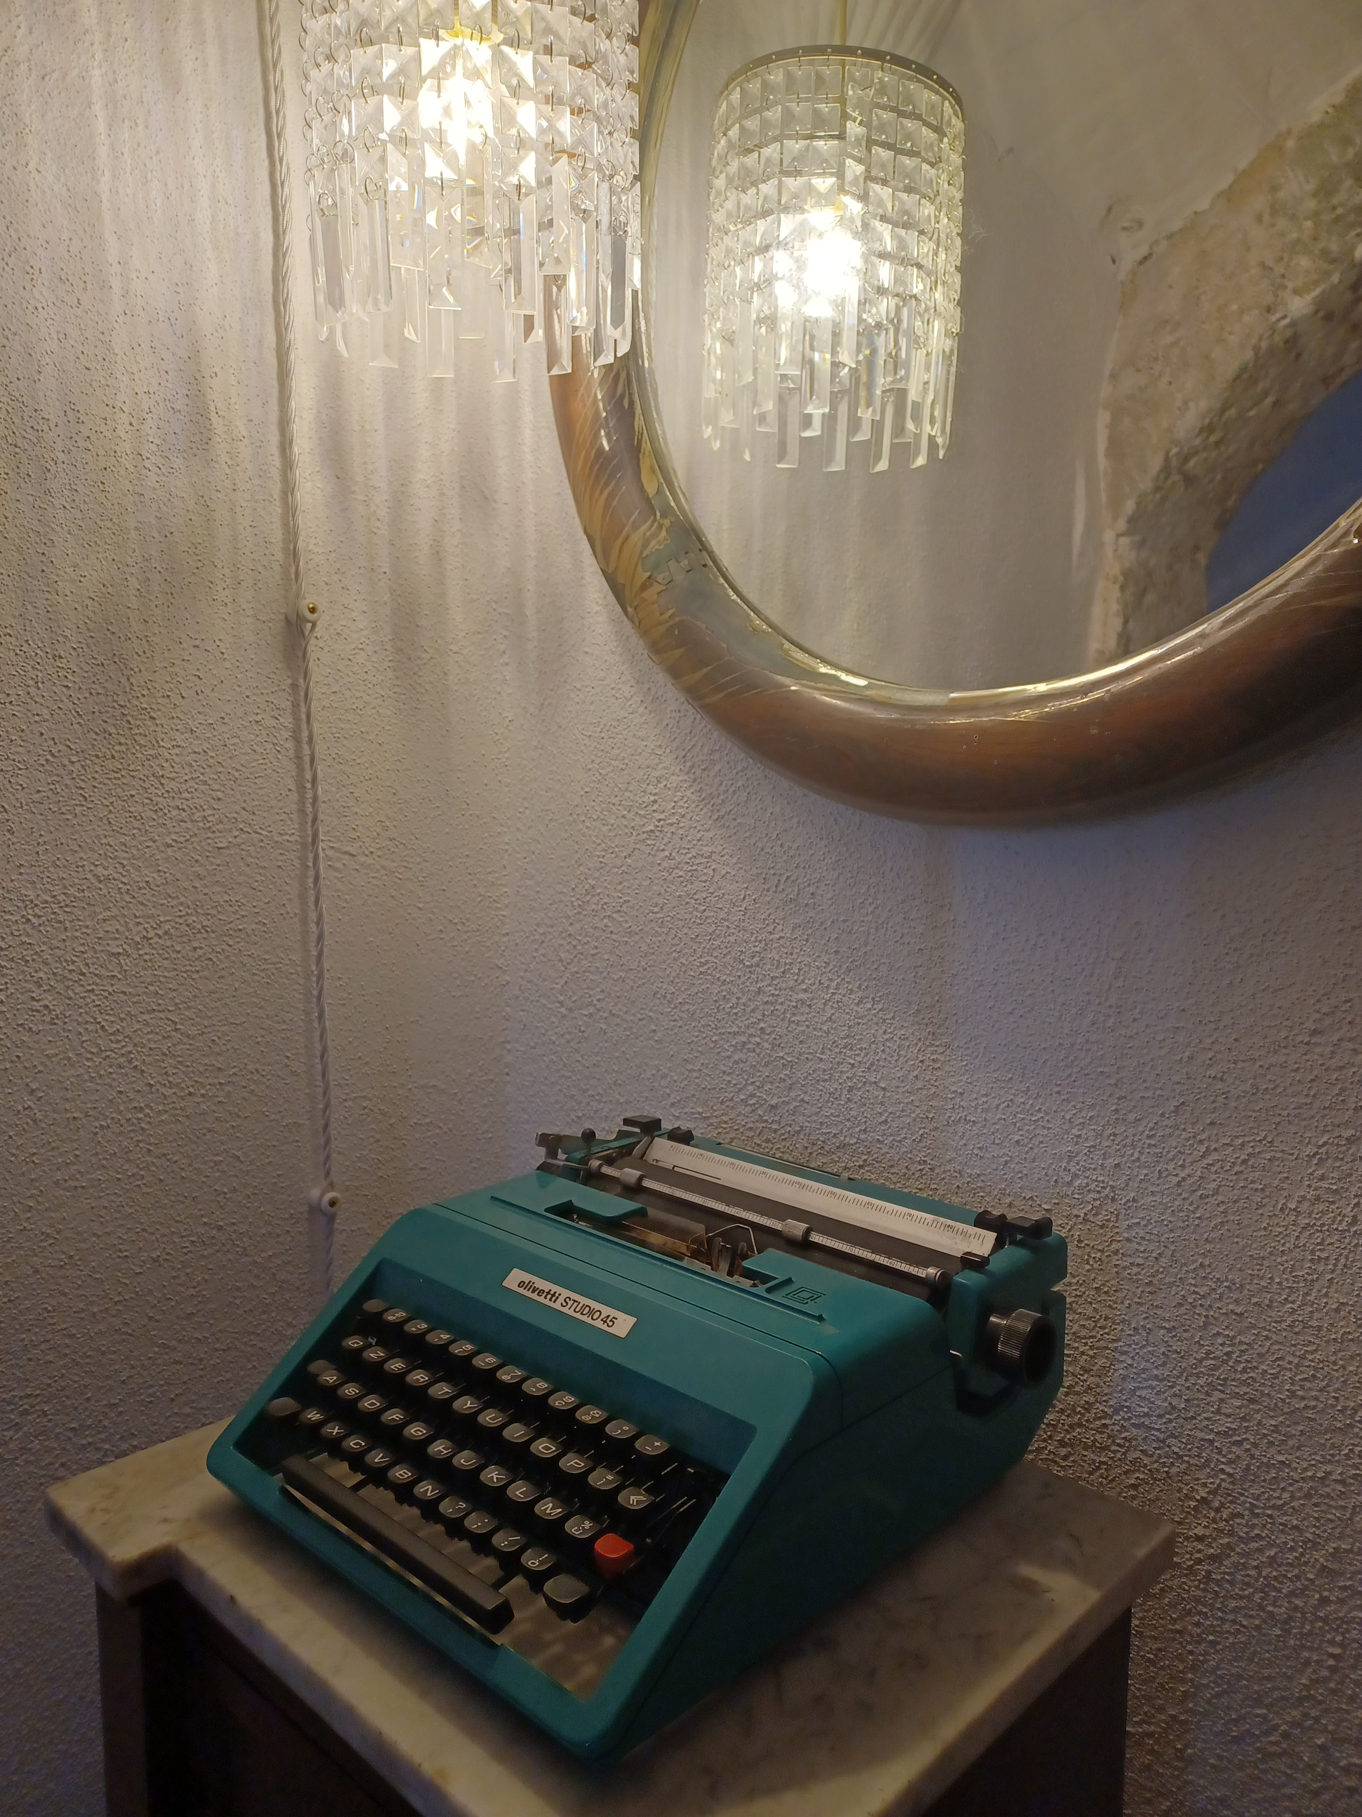

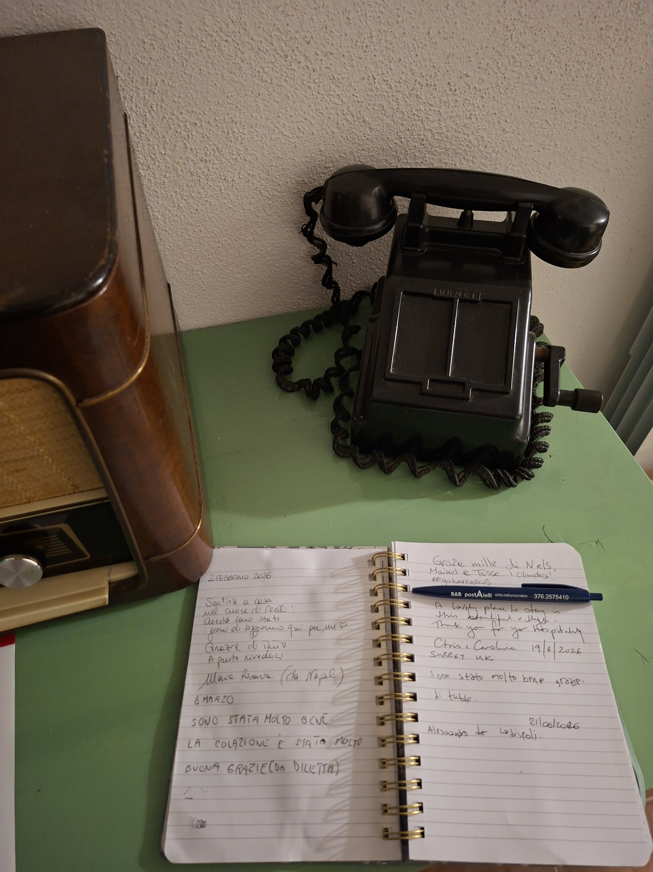
Apparecchiature, documenti, ricordi della vecchia Posta
Berretto e Borsa da Portalettere
fregio delle Poste e Telegrafi italiane sul berretto rigido del Postino
Telefono in bachelite nera a manovella
Nel fregio:
Il corno postale
I fasci di saette (o fulmini)
I rami di quercia e alloro
Telegrafo Morse
Olivetti Studio 45
N° 17
Notes:
I nostri arredi: Apparecchiature, documenti e ricordi della vecchia posta

Slide 14
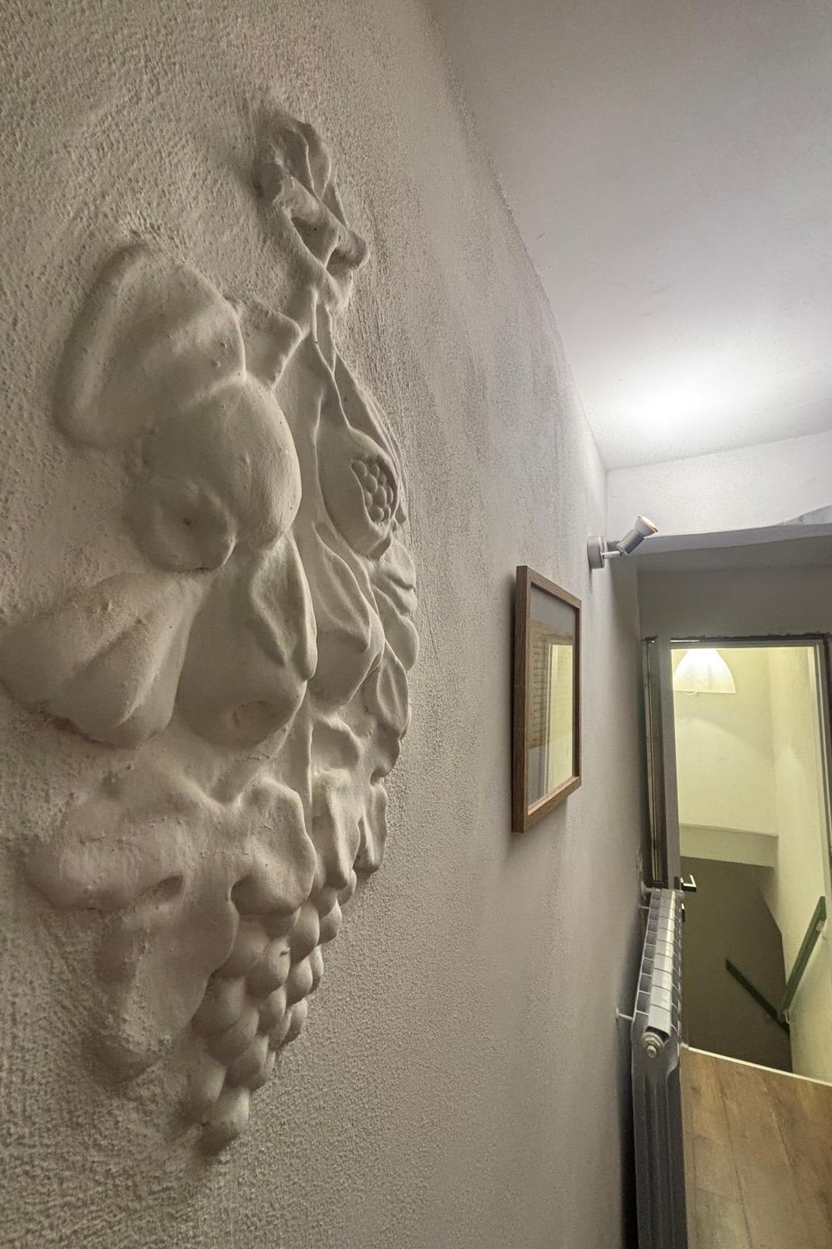
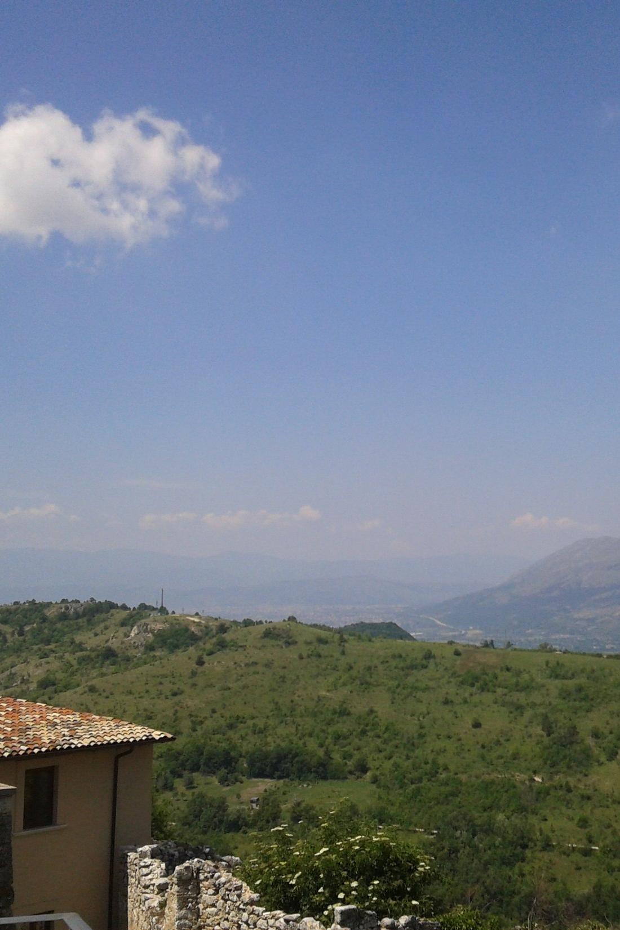
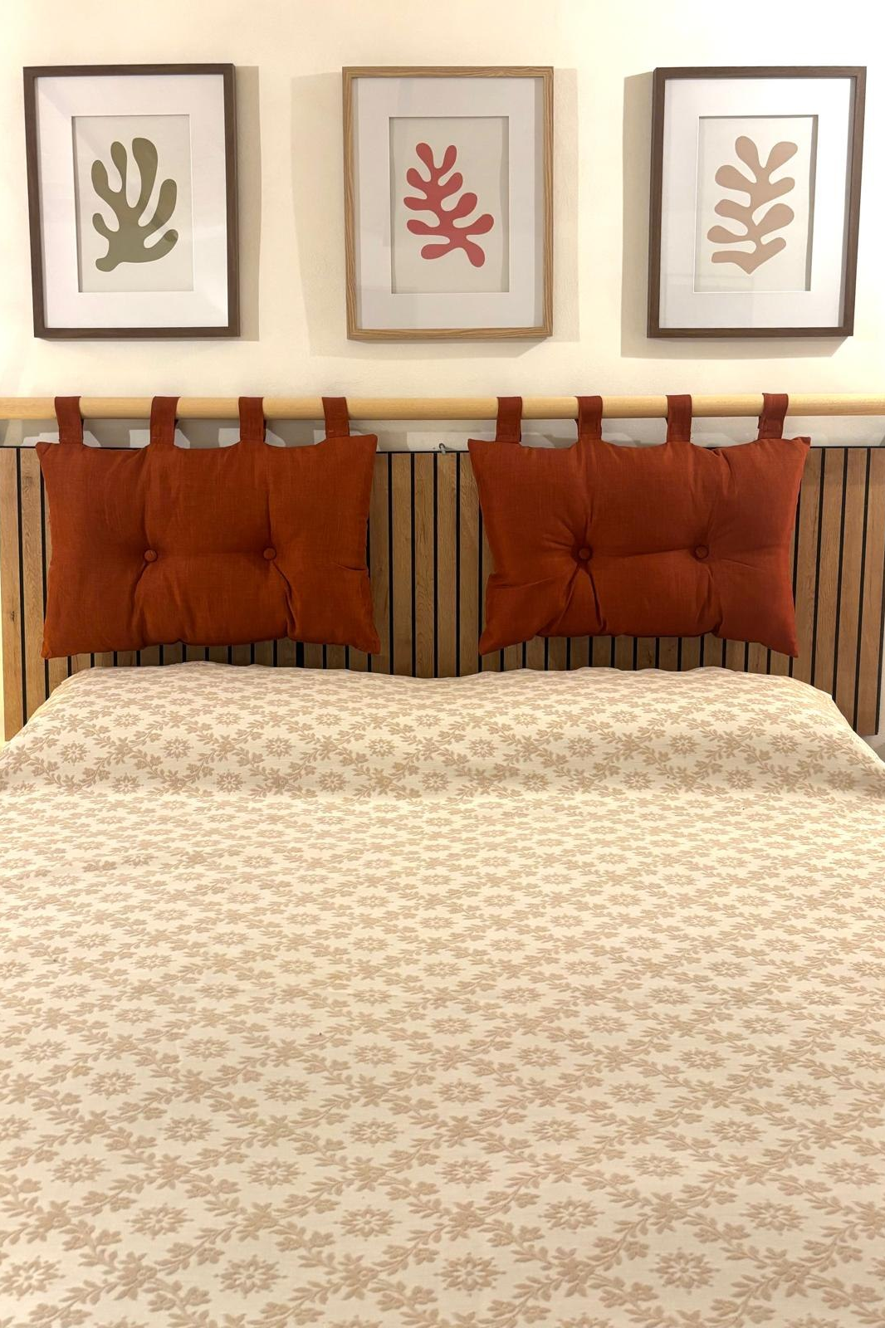
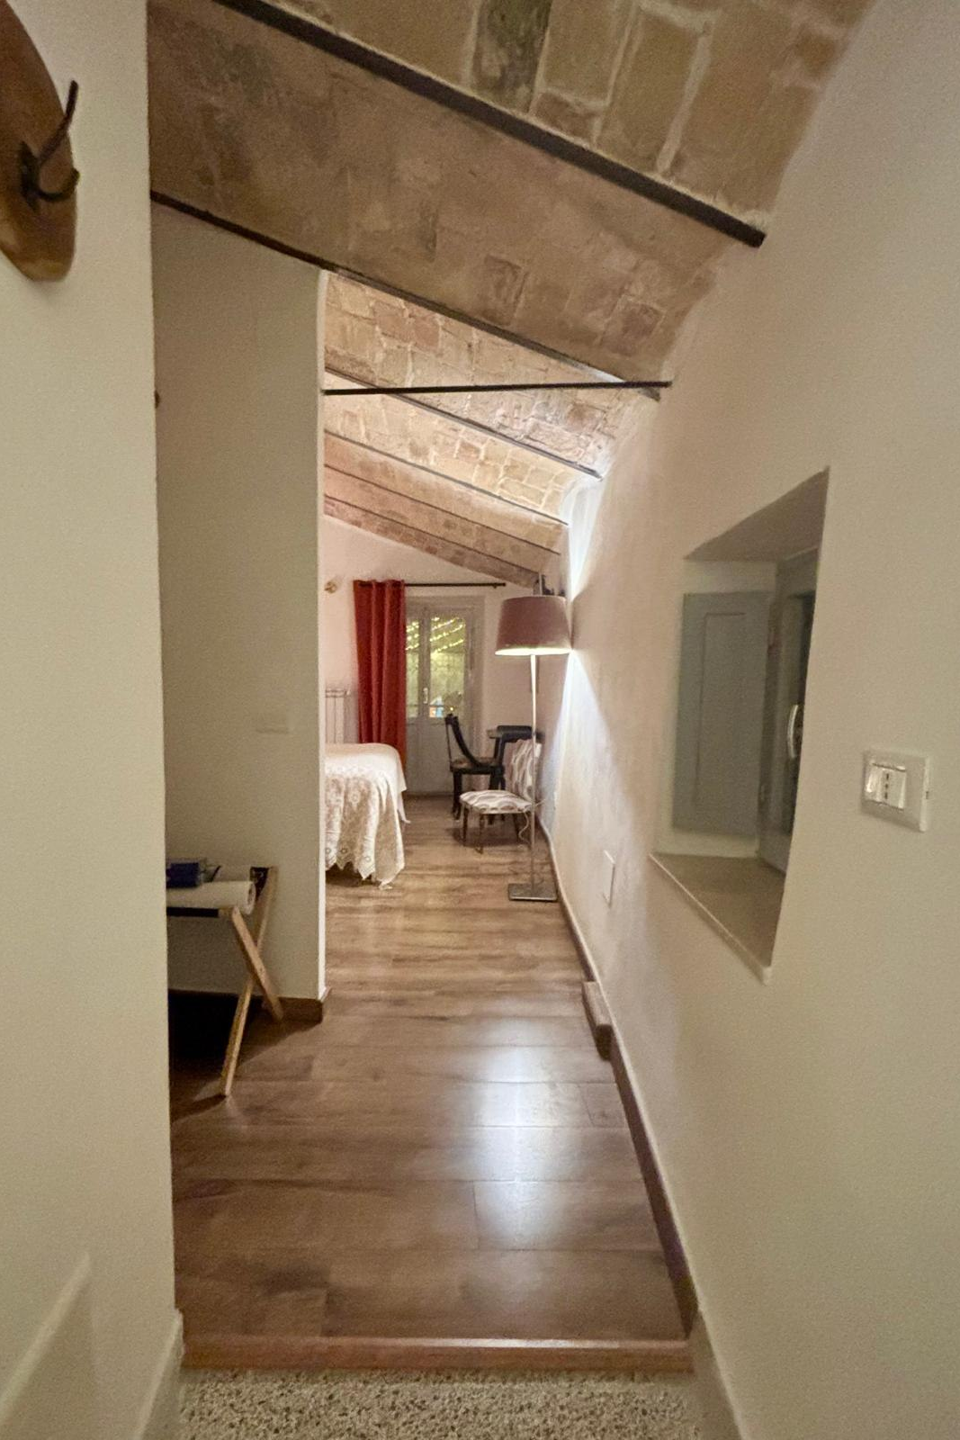
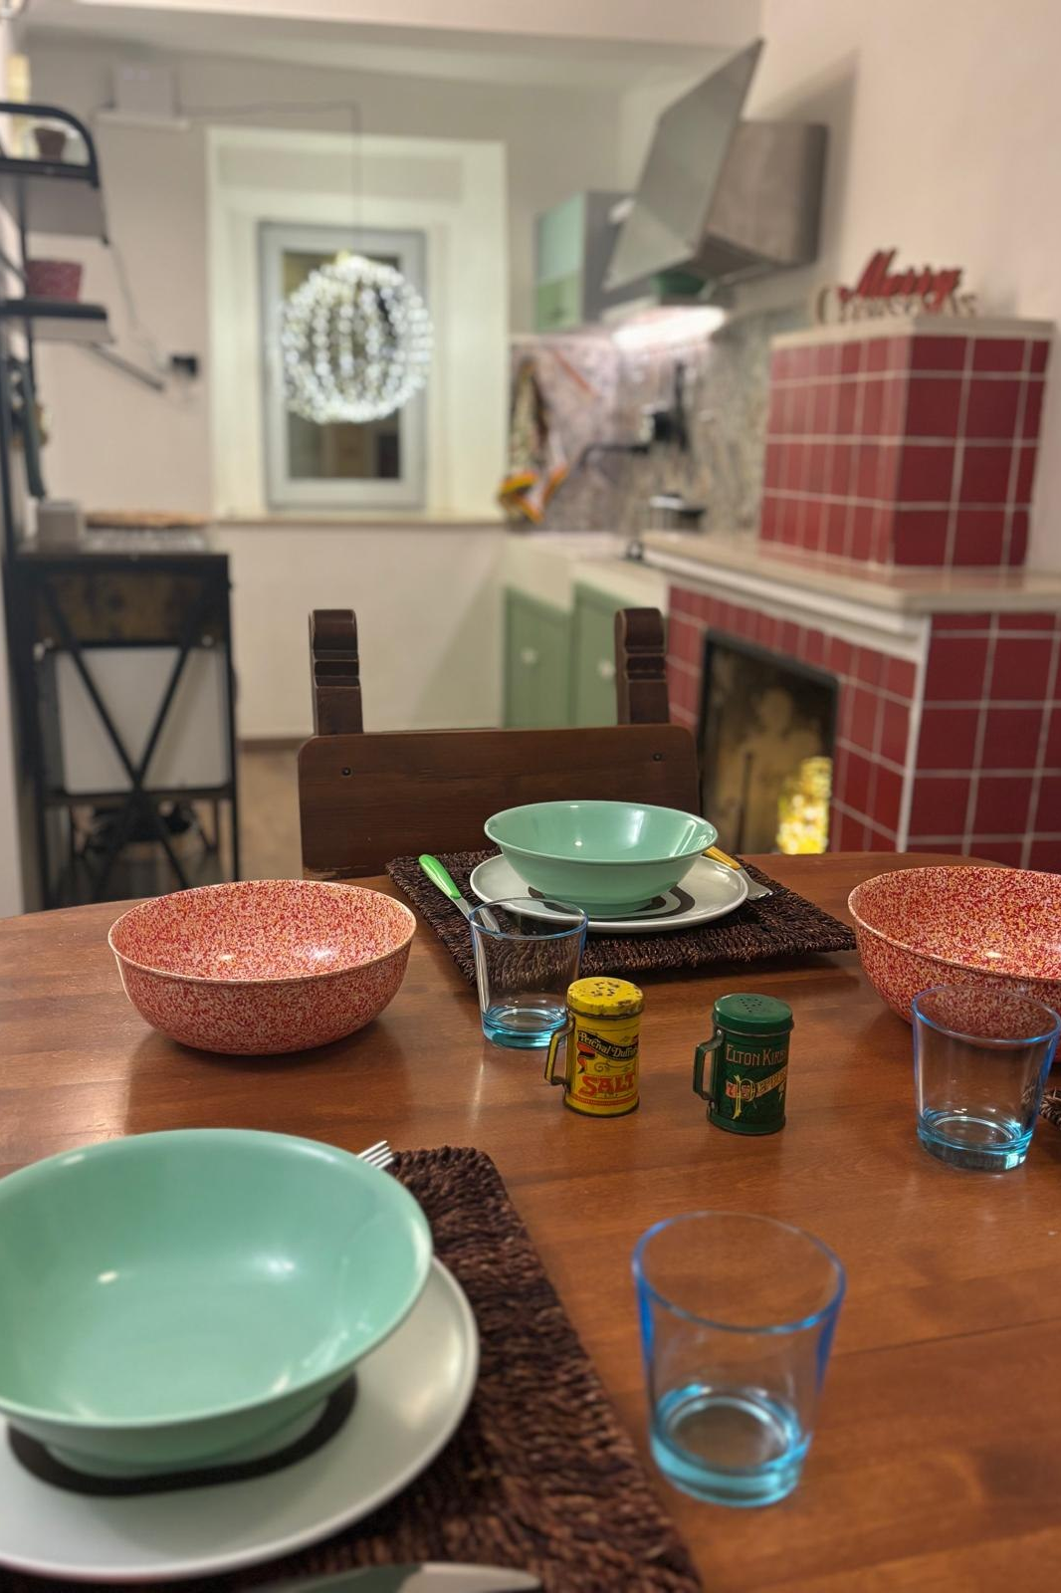




L'ARTE DELL'ACCOGLIENZA
La cura dei dettagli, la libertà di sentirsi a casa
© Marica Massaro · CC BY-SA 4.0
Arte
Natura
Relax
Privacy
La cucina
Mostre temporanee, strumenti della vecchia Posta e stucchi del Maestro Guidoni.
Trekking, escursioni e itinerari tra montagne e murales.
Bagno privato, doccia XL, parquet e riscaldamento autonomo.
Sereno entra, sereno esci: un rifugio nel silenzio della montagna.
Tè, caffè e due chiacchiere, come nella vecchia sala d'attesa.
Wi-Fi gratuito
Parcheggio gratuito
Smart TV in camera
IT · EN · ES
postAielli
N° 11
Notes:
Cinque parole guidano la nostra accoglienza. Arte: mostre temporanee, gli strumenti della vecchia posta, gli stucchi del Maestro Guidoni. Natura: la montagna è a due passi. Relax e privacy: 'sereno entra, sereno esci'. E la cucina condivisa, come una sala d'attesa di altri tempi. Poi i servizi pratici: Wi-Fi, parcheggio gratuito in strada, smart TV; parliamo italiano, inglese e spagnolo.

Slide 15
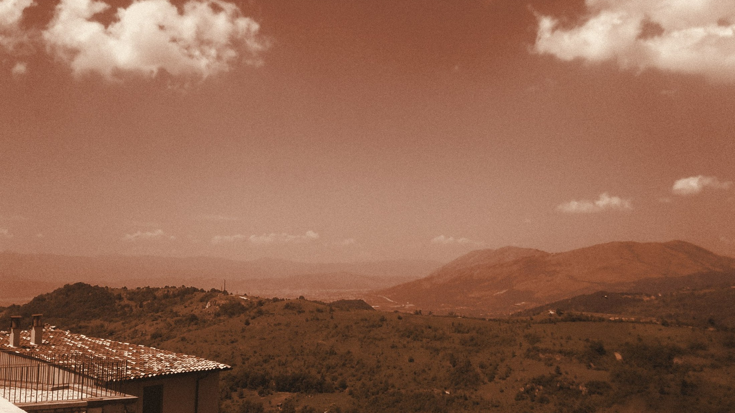

Capitolo III
Il borgo
Aielli, il borgo dipinto d'Abruzzo.
© Marica Massaro · CC BY-SA 4.0 · rielaborata
Notes:
Capitolo terzo: il borgo. Perché postAielli B&B non si comprende in pieno senza conoscere Aielli.

Slide 16
UN MUSEO A CIELO APERTO
Ti basta uscire dal portone…
…per trovarti sospeso tra il medioevo e i colori dell'arte contemporanea.
1000 m
60+
1356
1 h
DI ALTITUDINE
MURALES D'AUTORE
LA TORRE DELLE STELLE
DA ROMA
postAielli
N° 13
© Verdenex84 – Wikimedia Commons · CC BY-SA 4.0
Notes:
Aielli sorge su uno sperone roccioso a oltre mille metri, affacciato sulla Piana del Fucino. Ha più di sessanta murales d'autore, una torre medievale del 1356 ed è a circa un'ora da Roma.

Slide 17



FESTIVAL DI STREET ART · DAL 2017
Borgo Universo
Ogni anno artisti da tutto il mondo dipingono murales ispirati all'astronomia e alla cultura locale. Musica, performance e osservazioni del cielo trasformano il borgo in un museo a cielo aperto.
Hanno lasciato il segno
© Pietro · CC BY-SA 4.0
Okuda San Miguel
Millo
Zamoc
2501
Sam3
Laika
© Pietro · CC BY-SA 4.0
© Pietro · CC BY-SA 4.0
postAielli
N° 14
Notes:
Dal 2017 Aielli ospita Borgo Universo, un festival di arte urbana dove artisti internazionali dipingono opere ispirate al cielo e alla cultura locale. Qui hanno lavorato nomi come Okuda San Miguel, Millo, Zamoc, 2501, Sam3, Laika. Per i nostri ospiti significa uscire di casa ed entrare in una galleria di street artist!

Slide 18

OSSERVATORIO ASTRONOMICO
La Torre
delle Stelle
Dove toccare il cielo con un dito.
L'osservatorio astronomico più alto dell'Italia centrale, con il Museo del Cielo e della Luna e una biblioteca scientifica.
1356
la torre medievale, restaurata nel 1998
6 m
la cupola del planetario
1856
nasce ad Aielli l'astronomo Filippo Angelitti, a cui è dedicata
postAielli
N° 15
© Pietro · CC BY-SA 4.0
Notes:
Sopra il borgo c'è la Torre delle Stelle: una torre medievale del 1356, restaurata nel 1998, che oggi ospita un osservatorio, un planetario con cupola di sei metri e il Museo del Cielo e della Luna. È dedicata a Filippo Angelitti, astronomo nato proprio ad Aielli.

Slide 19


UN BORGO DA LEGGERE
53.000 parole
52 m di versi
«Fontamara» di Ignazio Silone, riprodotto per intero su una parete da Alleg (Andrea Parente).
La Divina Commedia in alluminio, inaugurata nel 2021 per i 700 anni dalla morte di Dante.
postAielli
N° 16
© Marica Massaro · CC BY-SA 4.0
© Marica Massaro · CC BY-SA 4.0
Notes:
Aielli è anche un borgo da leggere. Sulle sue pareti c'è l'intero romanzo Fontamara di Ignazio Silone: cinquantatremila parole. E c'è una Divina Commedia di cinquantadue metri, inaugurata nel 2021 per i settecento anni dalla morte di Dante.

Slide 20






CAPITOLO IV
I Racconti
della Posta
postAielli non è solo un B&B: è un luogo dove si incontrano storie, si degustano sapori locali e si celebra l'arte.
Presentazioni di libri
Talk e incontri
Masterclass e degustazioni
Serate a tema
postAielli
N° 17
Notes:
Capitolo quarto. I Racconti della Posta sono il nostro calendario culturale: presentazioni di libri, talk su arte e impresa, masterclass sui formaggi, serate a tema. Dall'inaugurazione di dicembre 2024 si sono susseguiti molti appuntamenti, dal nuovo romanzo di Fabio Iuliano ai quindici anni di Edizioni Kirke.

Slide 21



5,0
LE VOCI DEI NOSTRI OSPITI
«Sereno entra e sereno esci» non è uno spot, è la realtà.
OSPITI VERIFICATI
«Borgo bellissimo e vista stupenda. Accoglienza TOP!»
MAURIZIO
«A really special experience… The host was lovely!»
KYLIE
«Un piccolo angolo di paradiso!»
Sereni siamo entrati e serenissimi siamo usciti.
BEKO
— Gennaro
postAielli
N° 18
Notes:
Lascio parlare gli ospiti. Il nostro motto è 'sereno entra, sereno esci', e Gennaro ci ha scritto che non è uno slogan, è la realtà. Il punteggio medio è 5 su 5, da ospiti italiani e stranieri.

Slide 22

DOMANI · LA VISIONE
Non solo un B&B,
ma parte attiva di Borgo Universo.
01
Accogliere
viaggiatori, coppie, famiglie e gruppi di amici
02
Raccontare
arte, cultura e sapori locali con I Racconti della Posta
03
Far scoprire
il territorio, tra arte urbana e silenzi montani
postAielli
N° 19
© Verdenex84 – Wikimedia Commons · CC BY-SA 4.0 · rielaborata
Notes:
E domani? Vogliamo essere più di un posto dove dormire: una parte attiva di Borgo Universo. Accogliere, raccontare, far scoprire: il punto di partenza per riscoprire il territorio, tra arte urbana, eventi culturali e paesaggi naturali.

Slide 23

«In fondo al cuore noi non abbiamo mai dimenticato il nostro paese»
IGNAZIO SILONE, FONTAMARA
© Verdenex84 – Wikimedia Commons · CC BY-SA 4.0
Notes:
Chiudo con Ignazio Silone, lo stesso autore che si legge sui muri di Aielli: «In fondo al cuore noi non abbiamo mai dimenticato il nostro paese». postAielli nasce esattamente da qui.

Slide 24








PRENOTA ONLINE
Vi aspettiamo
ad Aielli.
Piazza Regina Margherita 10 · 67041 Aielli (AQ)
+39 376 257 5410 · +39 348 808 7585
www.postaielli.it
postaiellialto@gmail.com
Tariffe da €70 a notte
@postaielli
Check-in 15:00–18:00 · Check-out entro le 10:30
Grazie.
postAielli
N° 21
Notes:
Grazie per l'attenzione. Ci trovate in Piazza Regina Margherita 10, ad Aielli. Inquadrate il codice QR per visitare il sito e prenotare direttamente; su Instagram siamo @postaielli. Vi aspettiamo, sereni.

